Slide 1
数据库系统与软件建模
（软件建模部分）

Slide 2
第1部分 软件建模与UML
1.1 基本概念
1.2 用例图
1.3 类图 （对象图）
1.4 顺序图
1.5 状态图

Slide 3
1.3.0 类图
构成面向对象模型的基本元素有类、对象和类与类之间的关系等。
类图和对象图合称为结构模型视图或者静态视图，用于描述系统的结构或静态特征。其中，类图用来描述系统中的类以及类与类之间的静态关系等；对象用来描述特定时刻实际存在的若干对象以及它们之间的关系。
一个系统的模型中可以包含多个对象图，每个对象图描述了系统在某个特定时刻的状态。

Slide 4
学习要点：
☞ ·定义类图
·为什么要建模类图
·类图的主要标记符号
·如何建模类图

Slide 5
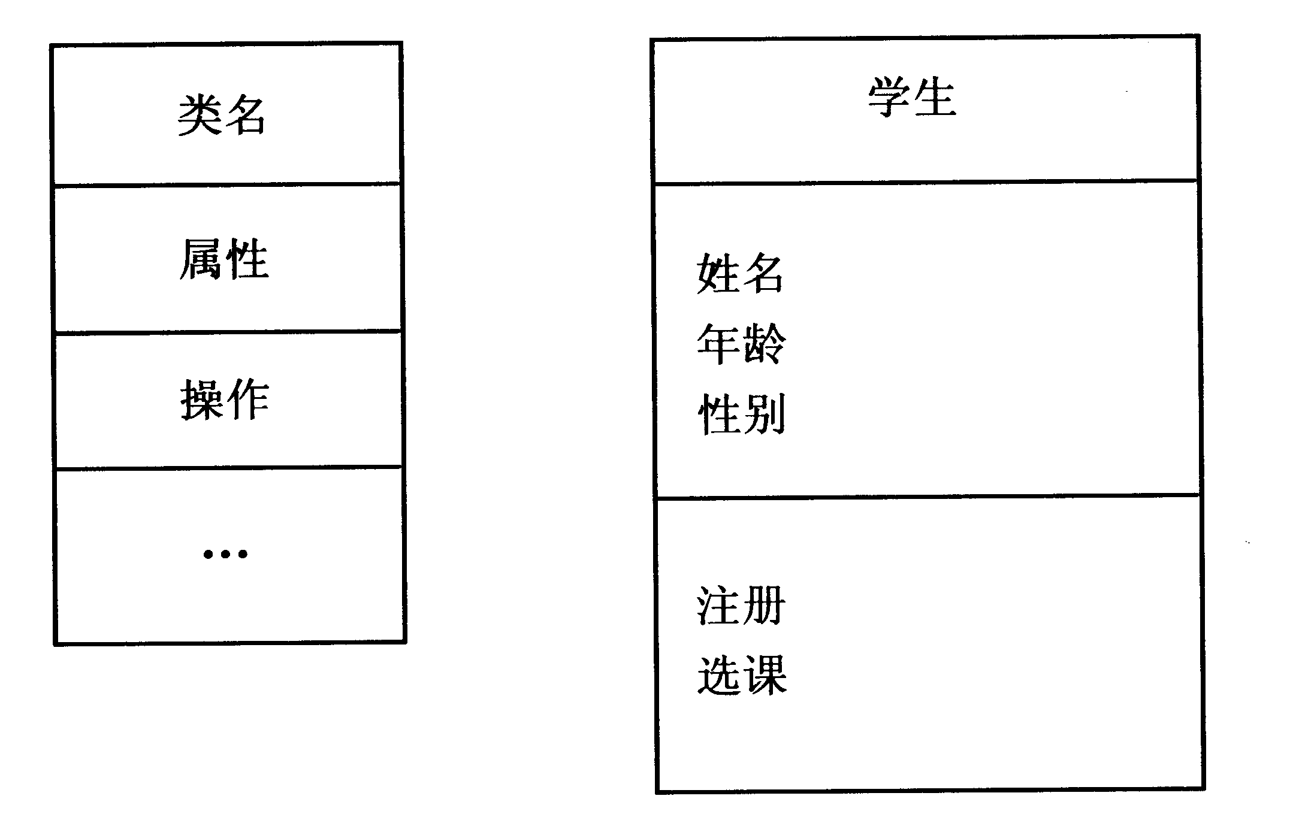
1.3.1 UML基本类图
类图是由若干类关联在一起，反映系统或者子系统组成结构的静态图。
类图的建模贯穿工程的分析和设计阶段的始终，通常从商务伙伴能够理解的类开始建模，最终往往成为只有开发小组才能够完全理解的类。
1. 类图的组成
类图由如下元素组成：
类(Class)：是具有共同结构特征、行为特征、联系和语义的对象集合的抽象形式。
关联/关系（Association）：它表示类与类之间的关系。

Slide 6
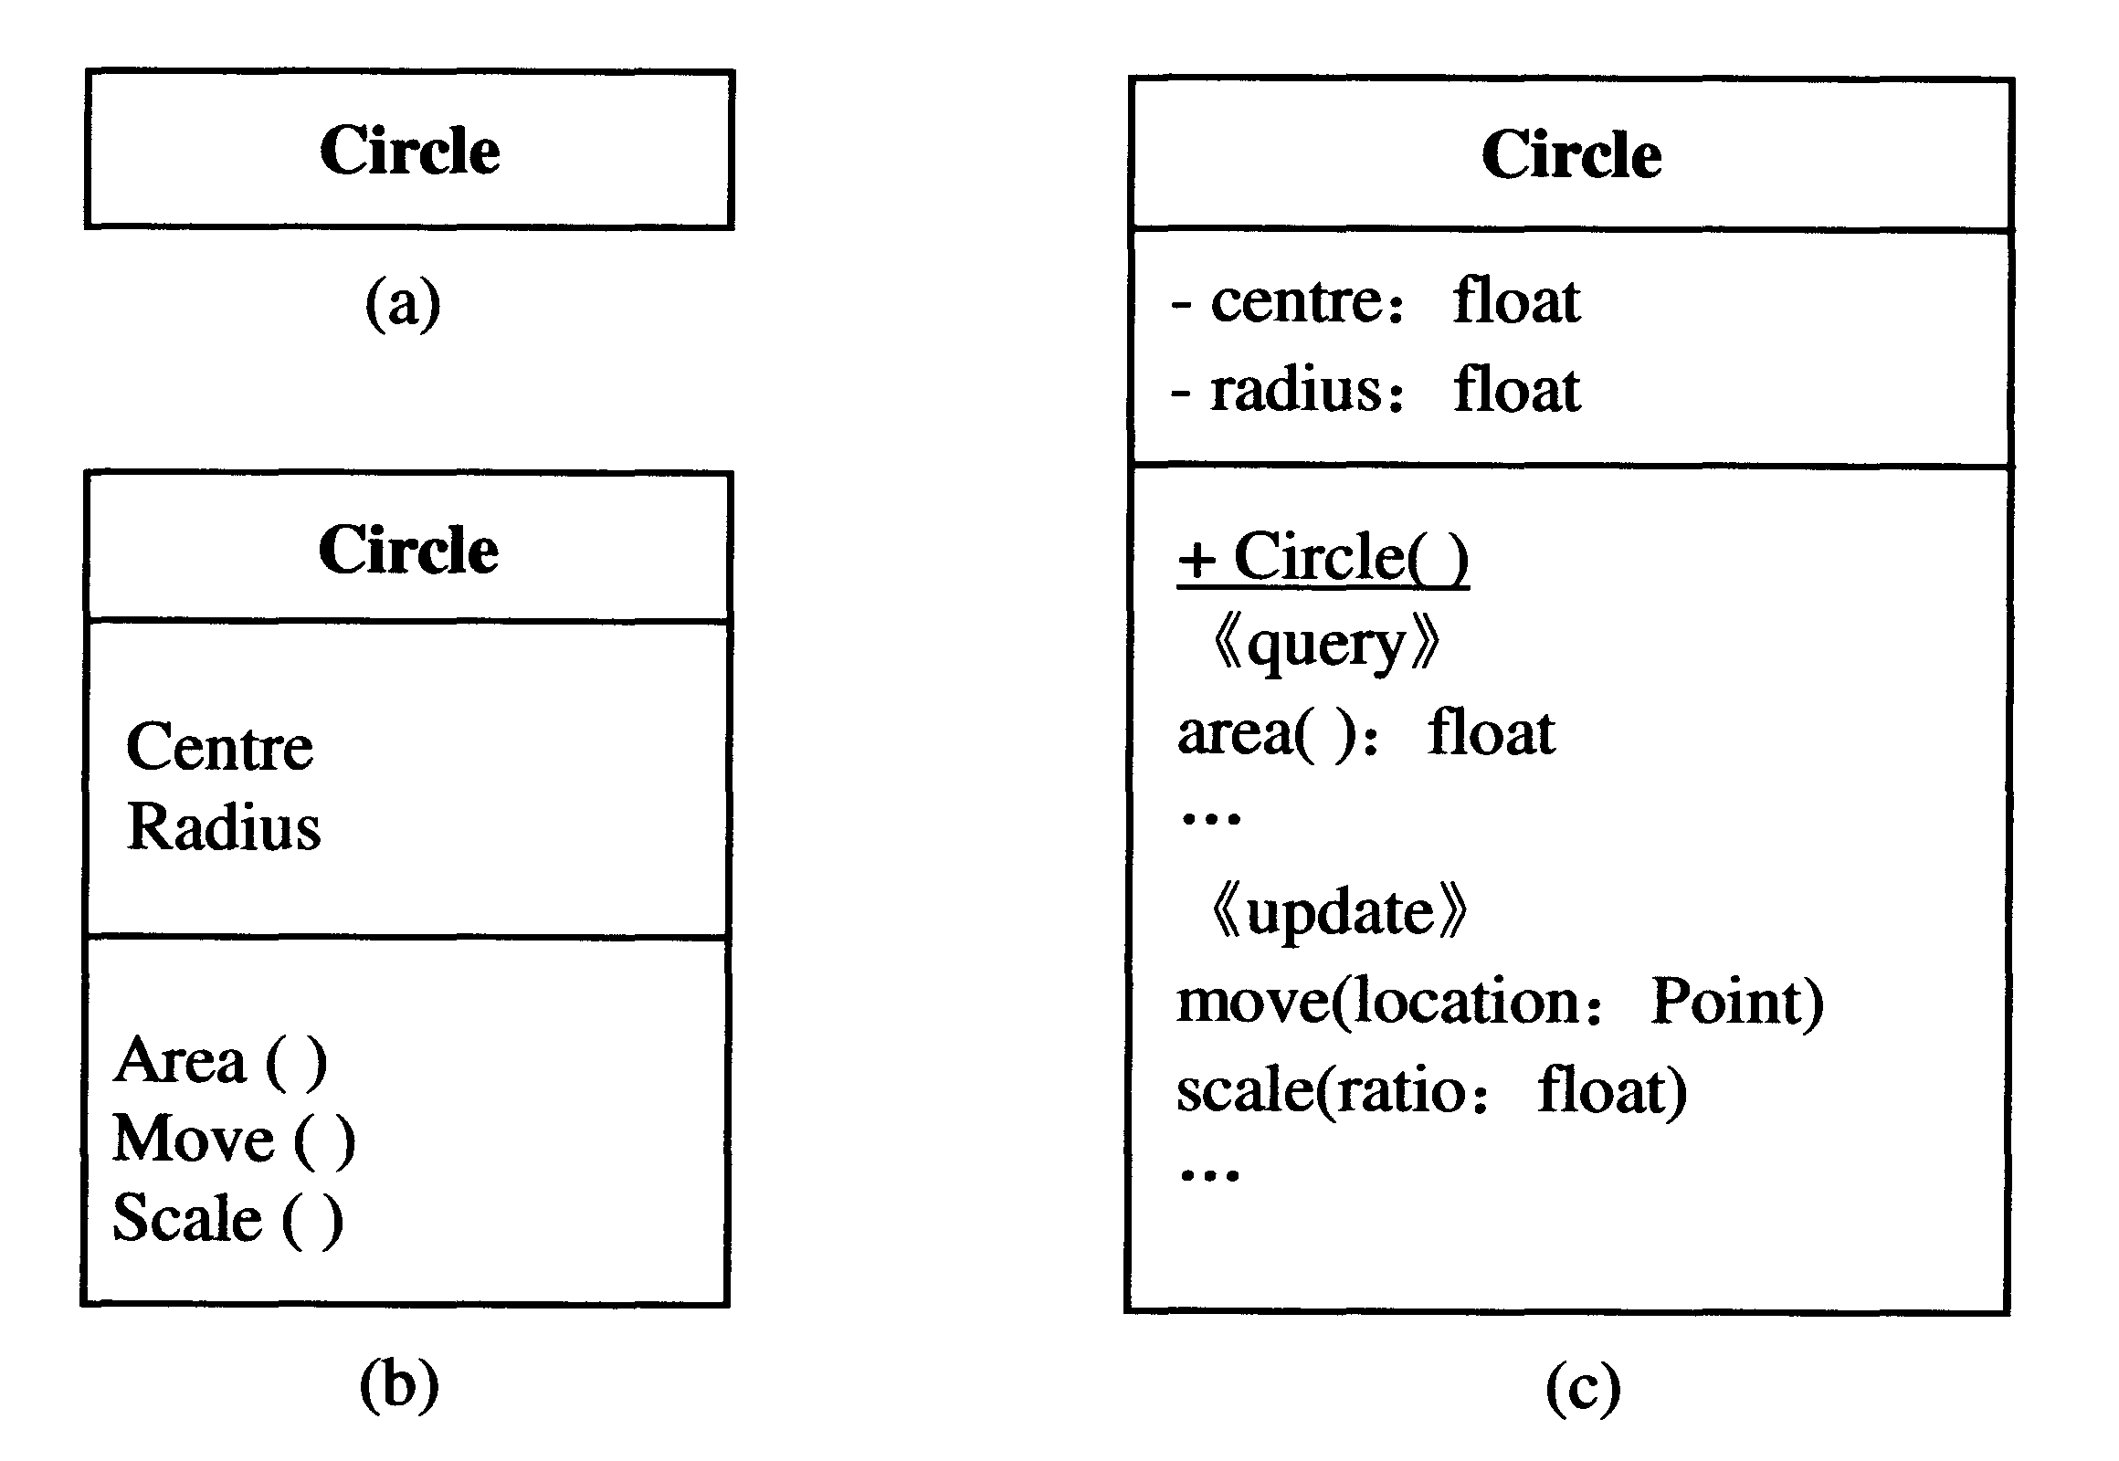
类图中根据建模的不同景象，类图标中不一定列出全部的内容。
在建立分析模型或设计模型时，甚至可以只列出类名，在图中着重表达的是类与类之间的联系；
在建立实现模型时，则应当在类图标中详细给出类的属性和方法等细节。

Slide 7
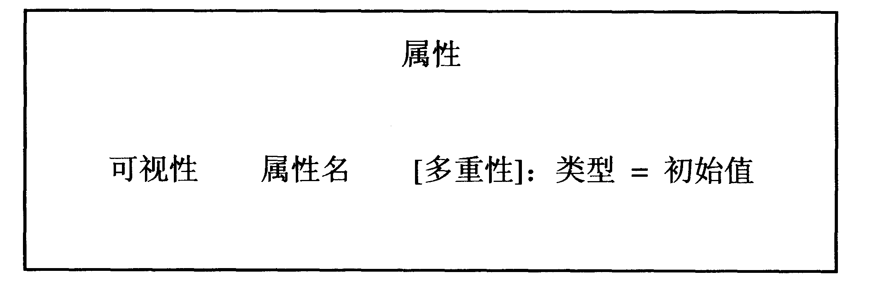
属性（Attribute）在UML类图标的矩形框中用文字串说明:
可视性（Visibility）标记表示：
+ public（公共），可以被外部对象访问。
＃ protected（保护），可以被本类或子类的对象访问。
- private（私有），只能为本类的对象使用。
可视性可以缺省，表示该属性不可视。

Slide 8
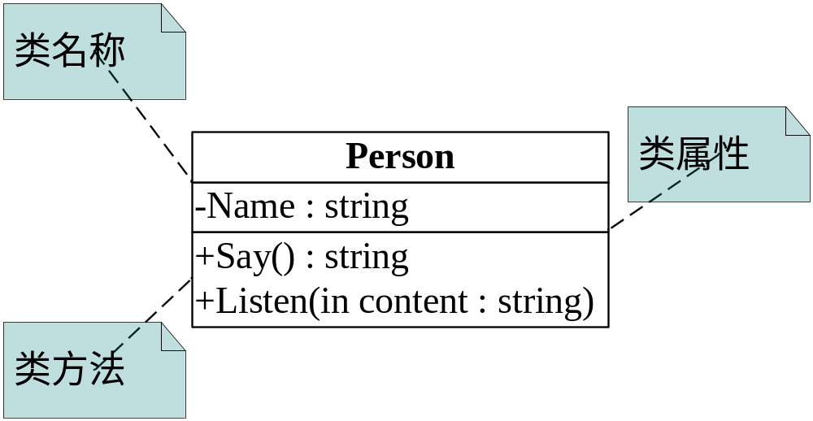
属性类型表示：
冒号“：”后跟属性值的数据类型。
数据类型可以是任何用户需要的内容，包括：
来自程序设计语言的标准数据类型。
一个已经定义的类
接口定义语言（Interface Definition Language，IDL）中的数据类型列表中的数据类型。
可以通过在属性名称和数据类型之后添加等于号（＝）来为属性指定默认值

Slide 9
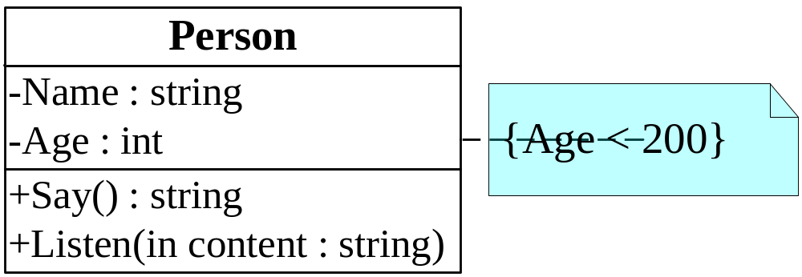
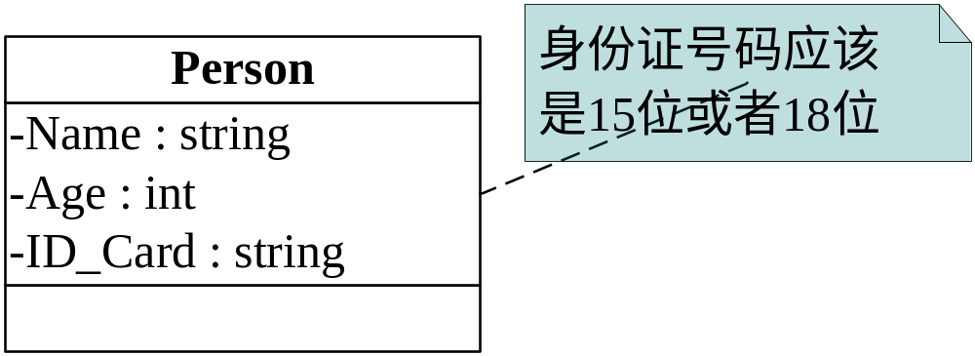
可以用约束（constraint）来添加足够的信息，使类的描述更加明确。
约束用括号括起来的字符串表示
通过注释的方式可以对类附加更多的信息

Slide 10
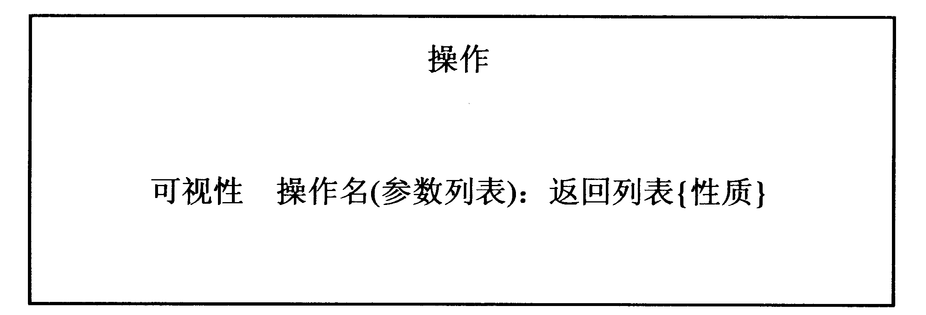
操作（Operation）表示类能够提供的功能服务。它在UML类矩形框中用文字串说明，如下图所示。
操作名指示类可提供的功能服务，它后跟圆括号中的参数列表是可选项，即一个操作可以有参数，也可以没有参数。
参数列表由逗号分隔的操作的形式参数组成，其格式为：
参数名：类型=缺省值，…
返回列表是返回给调用者的单个变量值，它可以表示该操作程序运行的一个成功标志或者计算的值。

Slide 11
对象图
类图表示类及类间的关系，而对象图表示这些类在某一时刻的实例及实例间的关系
Person类图
Person类对象图
Person
Name: String
Age: Integer
Mr. Bill: Person
Name=Bill
Age= 39

Slide 12
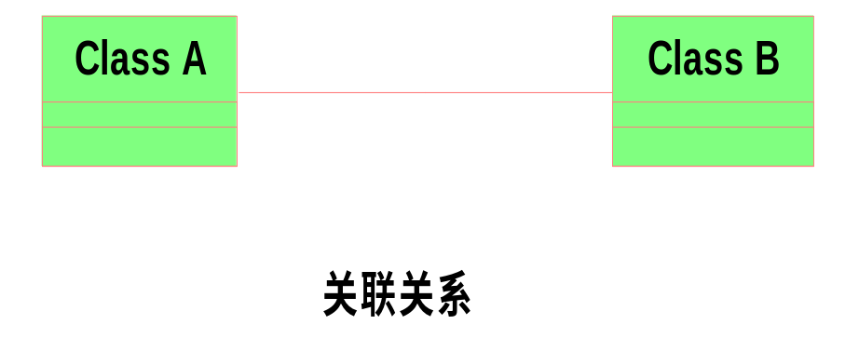
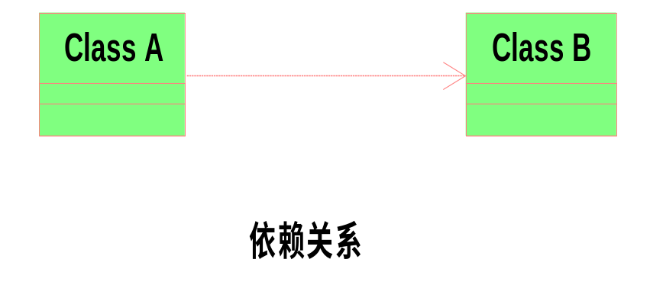
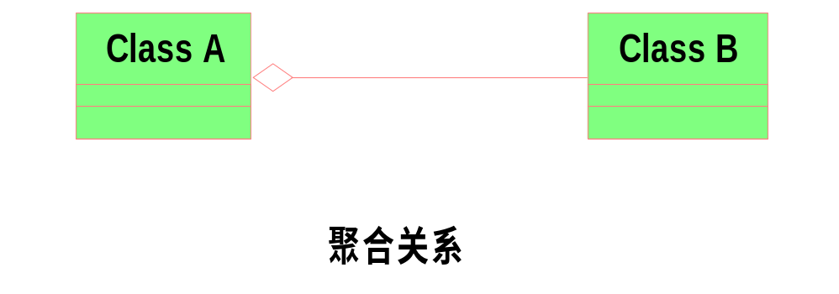
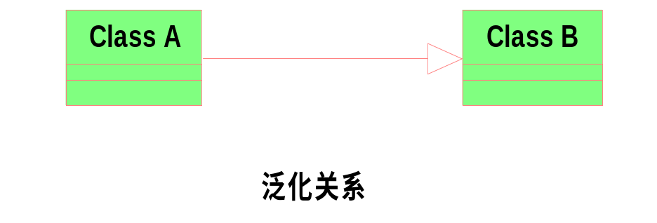
2. 类的关系
类之间可以建立四种关系：关联、依赖、聚合和泛化。其标记如下图所示。

Slide 13
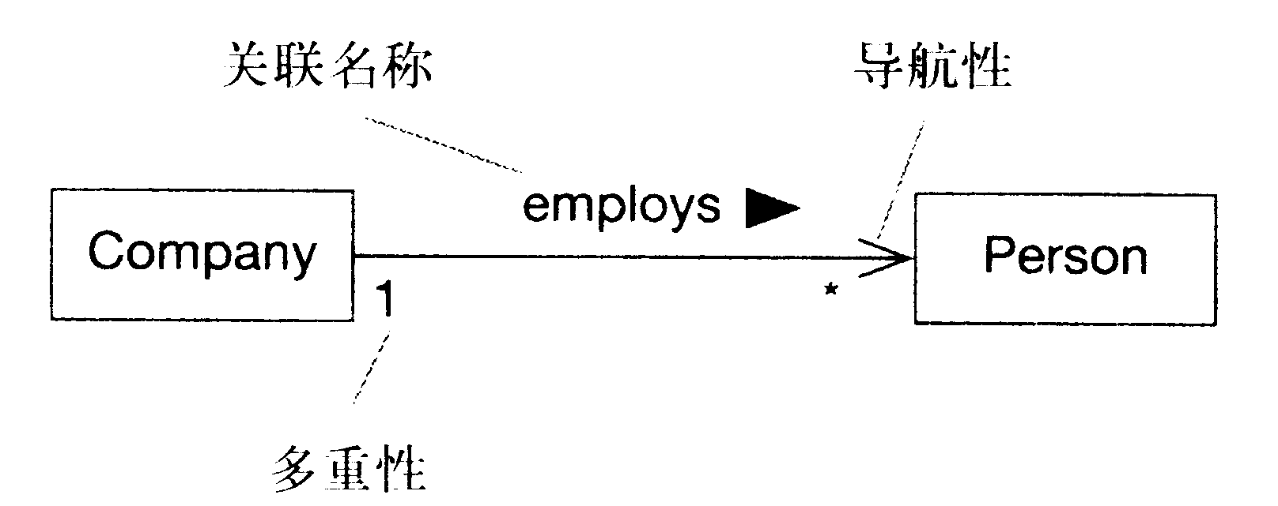
(1) 关联关系
关联关系是指类之间的语义联系。关联可以具有如下特性：
  关联名称
  角色名称
  多重性
  导航性

Slide 14

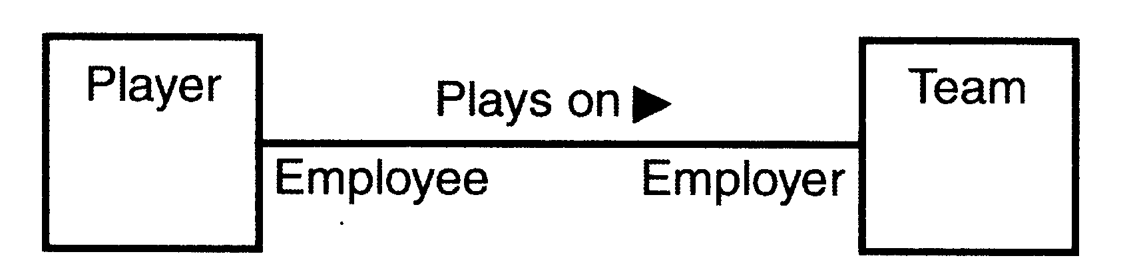
角色
在类图中使用角色可以帮助读者理解第一个类对于第二个类的作用。角色与多重性显示在相同的位置，在指示类之间关系线的上面或者下面，如下图所示。
下图显示了player类和Team类在关联中分别扮演两个角色

Slide 15
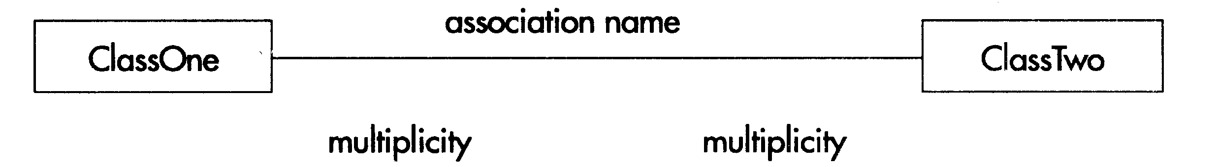
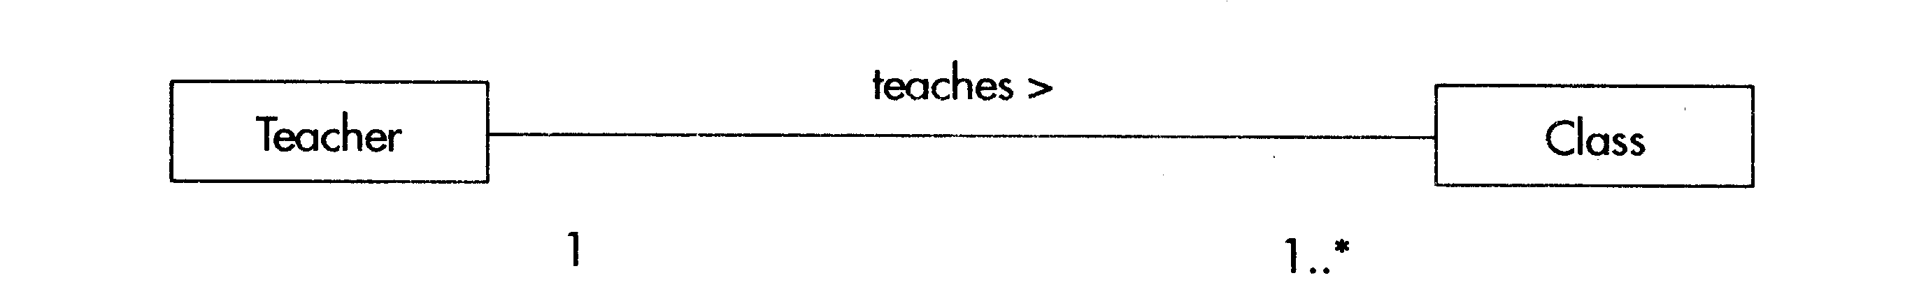
多重性：
多重性（mutiplicity）用来指示一个类的多少对象与另一个类的一个对象相关。可以在类关系的任何一端添加多重性，来指示出多重性，如下图所示。
多重性是一个数值或者数值范围，用来指示一个类的几个对象与另一个类的一个对象相关。如下图所示。

Slide 16
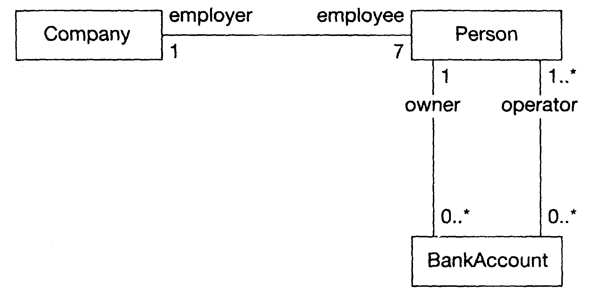
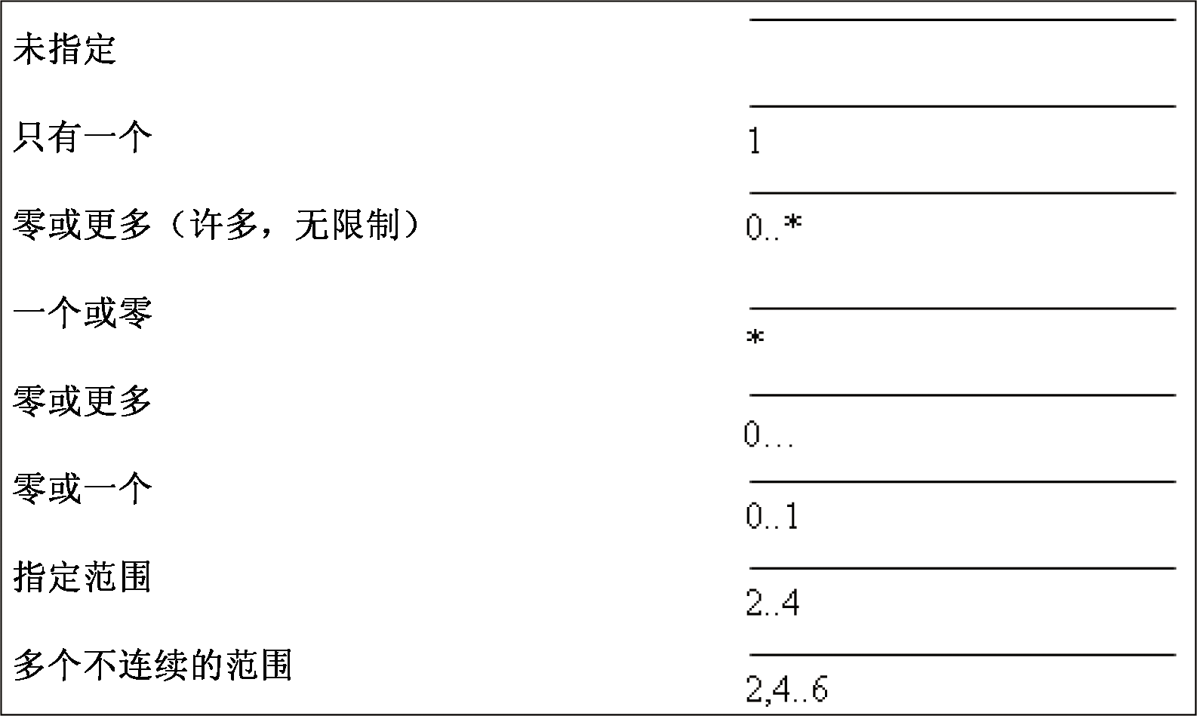
多重性存在多种可能

Slide 17
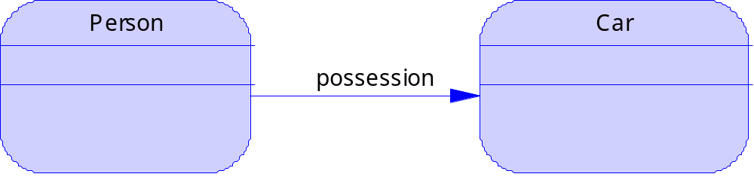
关联的导航性
如果类与类之间的联系是单向的，则称为导航关联。
导航关联用实线箭头连接两个类，只有在箭头方向上才有这种关联关系

Slide 18
关联的限定
类的关联还可以通过在关联线附近加注一个约束来说明类之间的关系。
超市的收银员要为顾客服务，但是服务的顺序要按照顾客排队的顺序进行
{顺序}
服务
收银员
顾 客

Slide 19
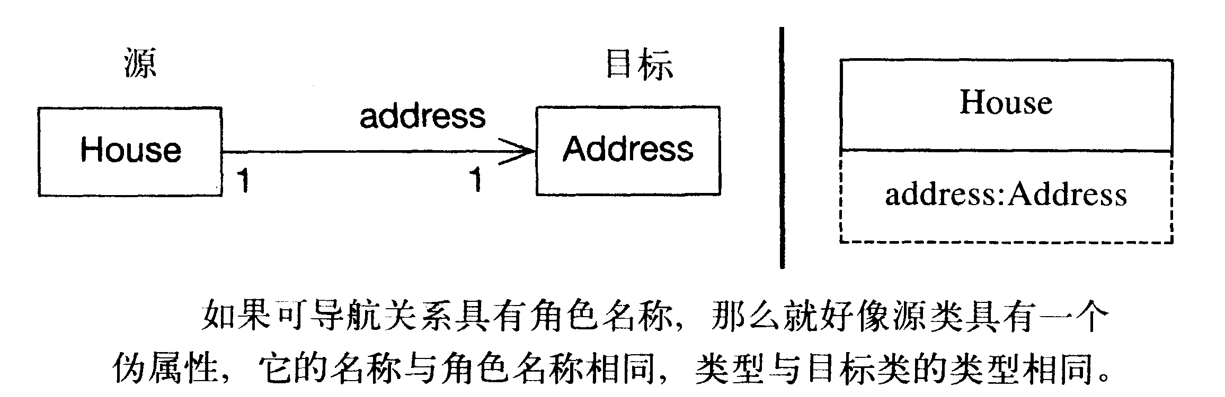
关联和属性
在类关联和类属性之间存在精密的联系。源类和目标类之间的关联意味着源类的对象能够承载到目标类对象的引用。如下图所示。

Slide 20
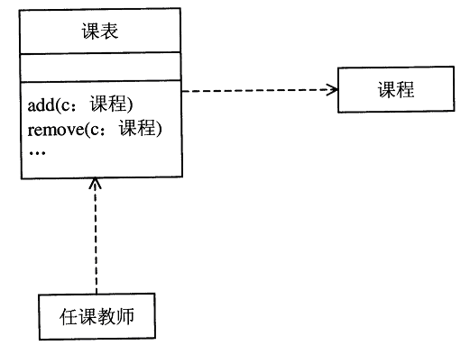
(2) 依赖关系
依赖关系是指一个类的元素使用了另一个类。依赖关系描述类之间的引用关系。

Slide 21
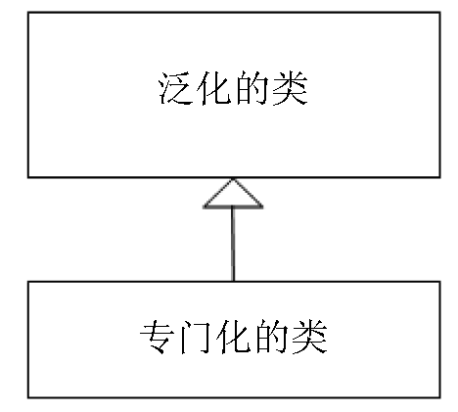
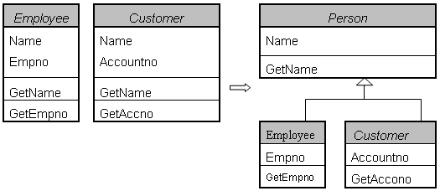
(3) 泛化关系
泛化关系是描述类之间的继承（inheritance）关系。利用泛化来表达类之间的相似性 。
UML中称它为泛化（generalization），定义是：将类抽象为更一般的类的过程。被泛化的类称为子类，得到的类称为超类。

Slide 22
例：阅读一个类图
通过识别UML标记符来阅读下面的类图，如图所示。
步骤：
1）指出建模的类。
2）指出所有属性及其显示的数据类型。
3）指出所有显示的操作。
4）指出找到的关联。
5）指出建模的角色。
6）指出图中使用的多重性。

Slide 23
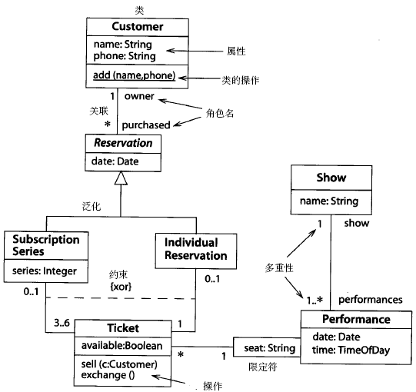
例 售票系统的类图

Slide 24
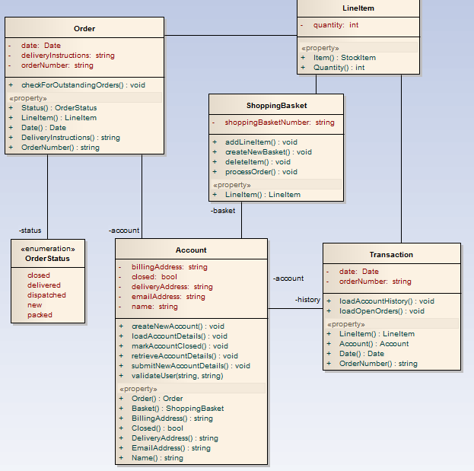
类图在软件开发中的重要作用：自动代码生成工具

Slide 25
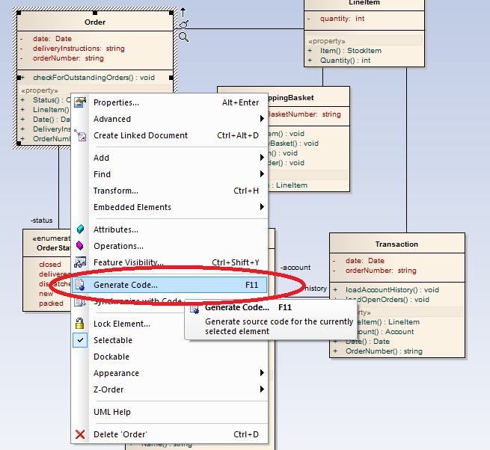
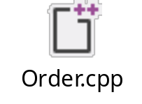

自动代码生成工具：

Slide 26
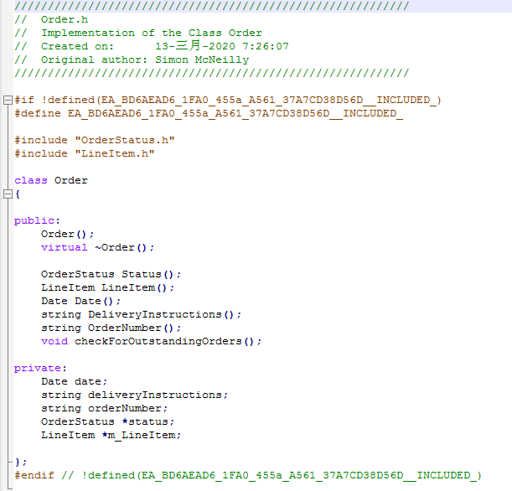
自动生成的代码：

Slide 27
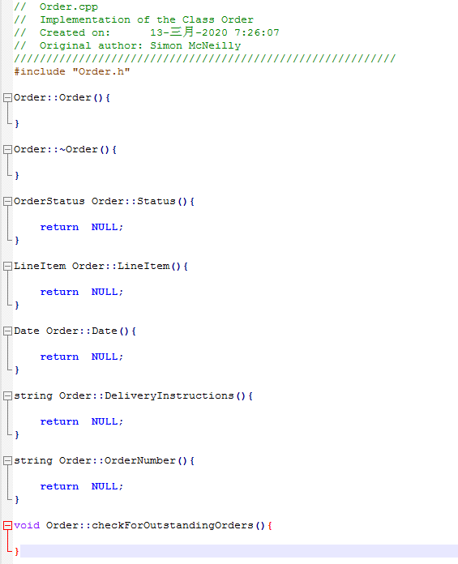
自动生成的代码：

Slide 28
1.3.2 如何建模类图
创建类图需要两个反复执行的步骤：
1)确定类及其关联。
2)确定属性和操作。
开始创建类图的好起点就是用例图。
如下面成绩管理的用例图。

Slide 29
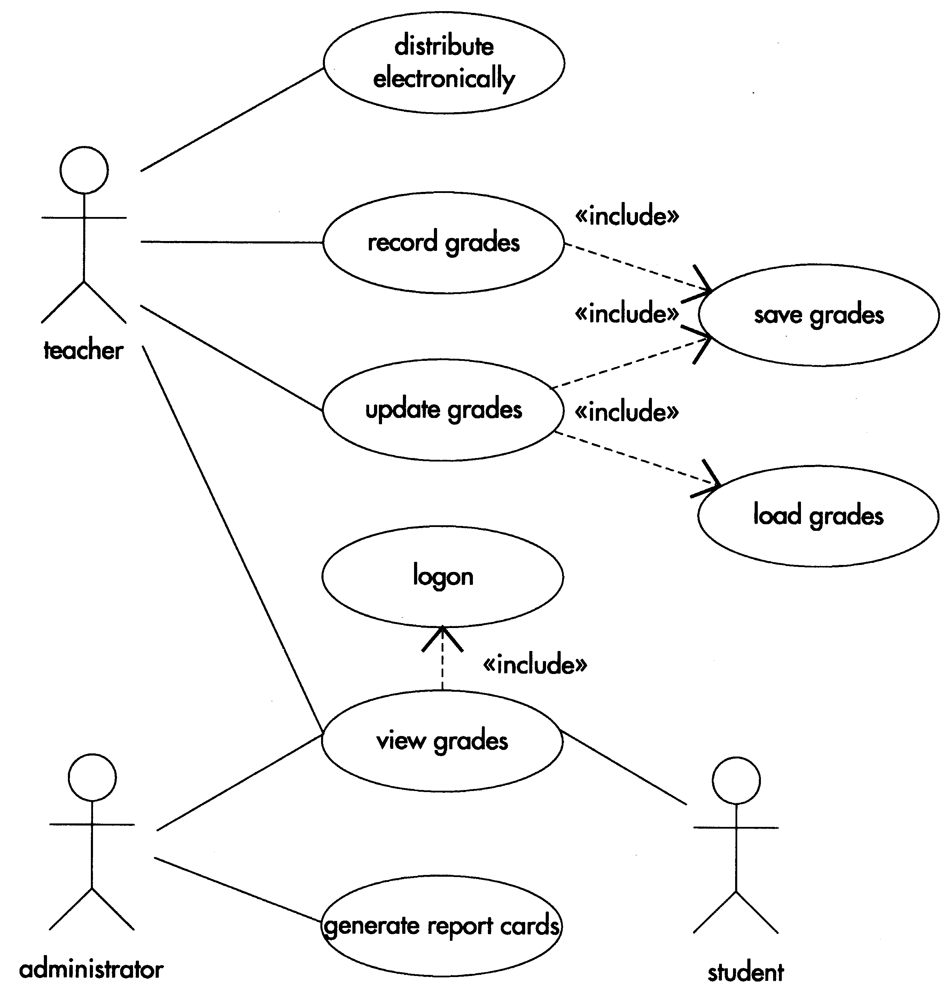

Slide 30
1. 确定类和关联
首先要做的是通过分析用例图确定类及其关联。找到第一批类，确定它们的内容。
在用例图中，首先确定了Grades类和ReportCard类。接下来，通过同时使用参与者名称确定附加的类。这时将会确定Teacher类，Student类和Administrator类。
下面检查用例图并且确定各个功能所属的类：
发布报告卡一Grades类
记录分数一Grades类
更新分数一Grades类
保存分数一Grades类
加载分数一Grades类
登录一？
查看分数一Grades类
生成报告卡一ReportCard类
首先发现的是登录没有所属的类。可以添加一个Logon类来处理Logon用例。

Slide 31
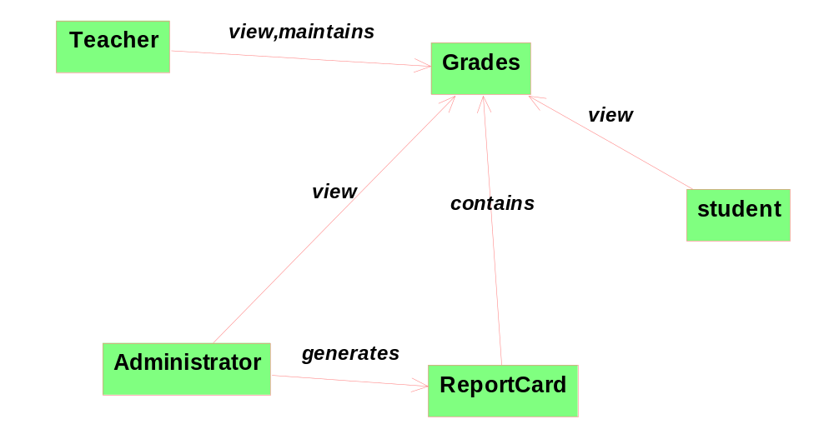
现在可以开始创建类的关联：
Teacher记录、更新、查看 Grades
Administrator查看 Grades、生成ReportCards
Student查看Grades
ReportCards包含Grades

Slide 32
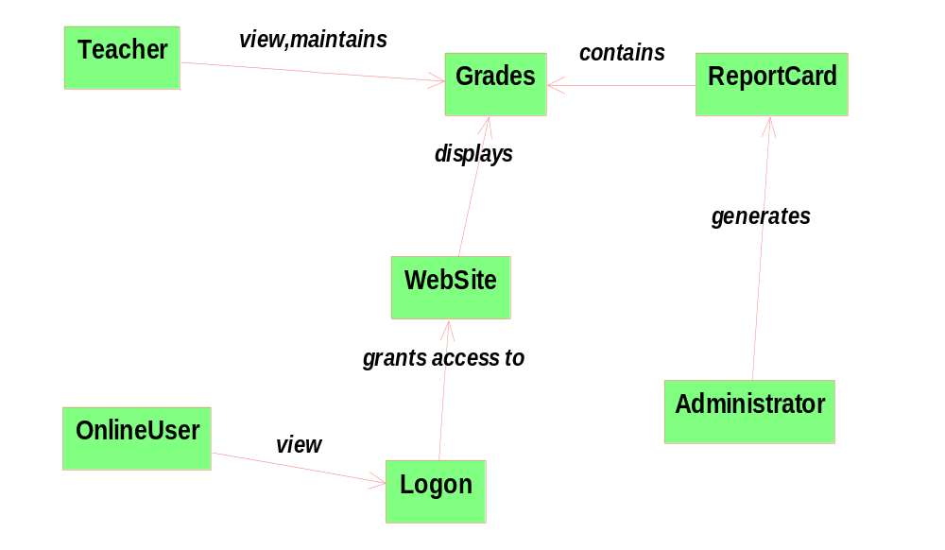
进一步创建类的关联：
增添WebSite类和Logon类

Slide 33
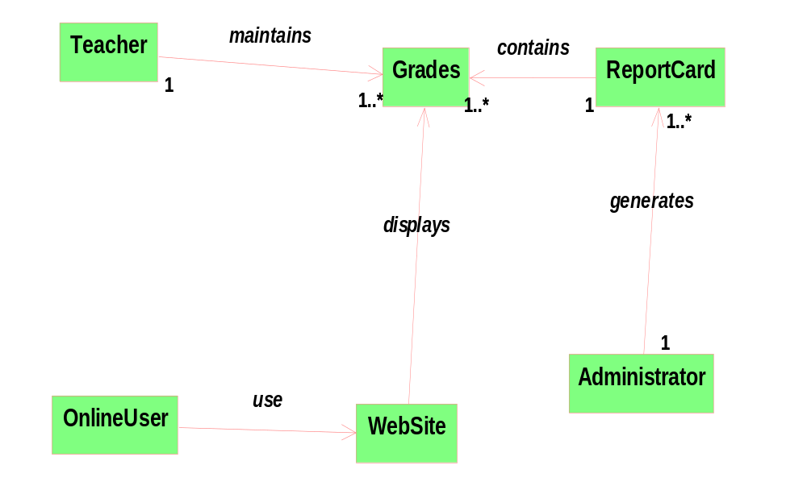
下一步通过添加多重性让类图的信息更加详细，并且对类图进行调整以便保证没有冗余的类和关联。

Slide 34
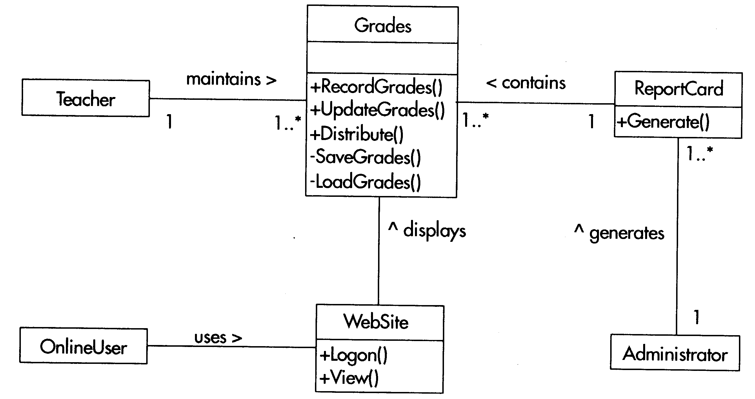
2. 确定属性和操作
现在我们已经创建好了类和关联，可以开始添加属性和操作以便提供数据存储和需要的功能来完成系统功能。
在下图中可以看到，表示参与者的类没有显示属性和操作，这并不意味着它们不存在，而只是表示类图不需要该细节。

Slide 35
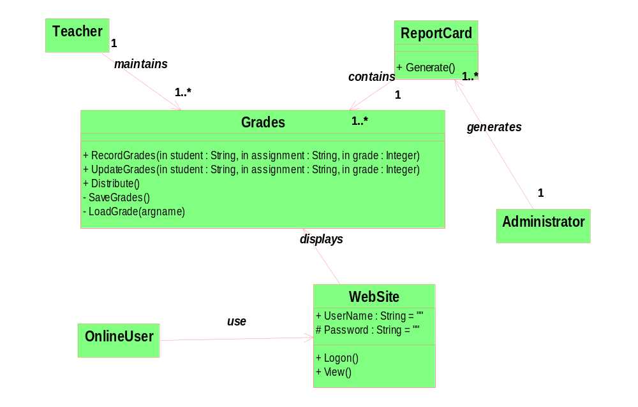
最后，为属性和操作提供参数、数据类型和初始值。如下图所示:

Slide 36
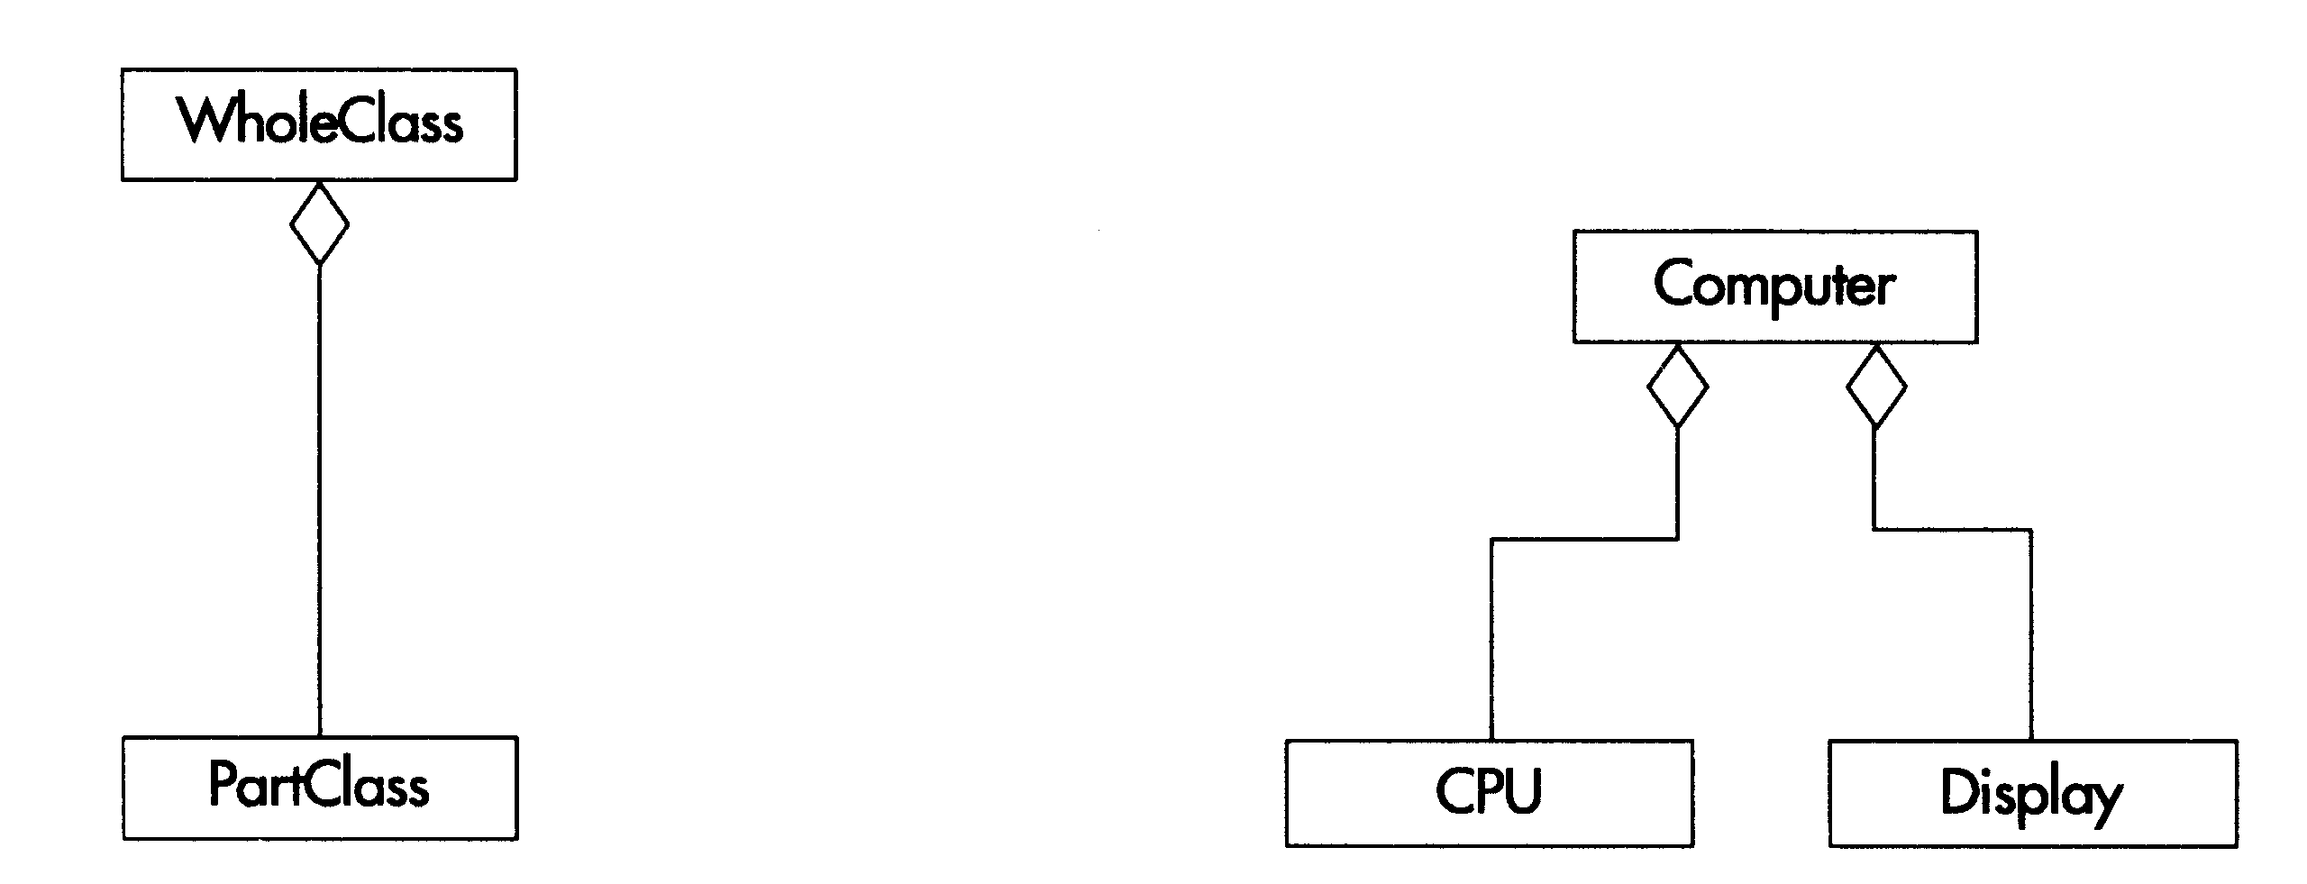
1.3.3 UML扩展类图
1. 聚合和组合
类之间的简单关联：使用连接类的单线表示。
聚合或者组合关联：描述类之间的整体—部分组成关系。
1)聚合
聚合用来描述两个类之间的整体—部分关系，其中一个类为整体，它由一个或者多个部分类组成。在聚合中，部分类可以没有整体类而存在。
例如，CPU和显示器都可以以独立类的形式存在，但当它们组成Computer类时，就变为整个计算机的组成部分

Slide 37
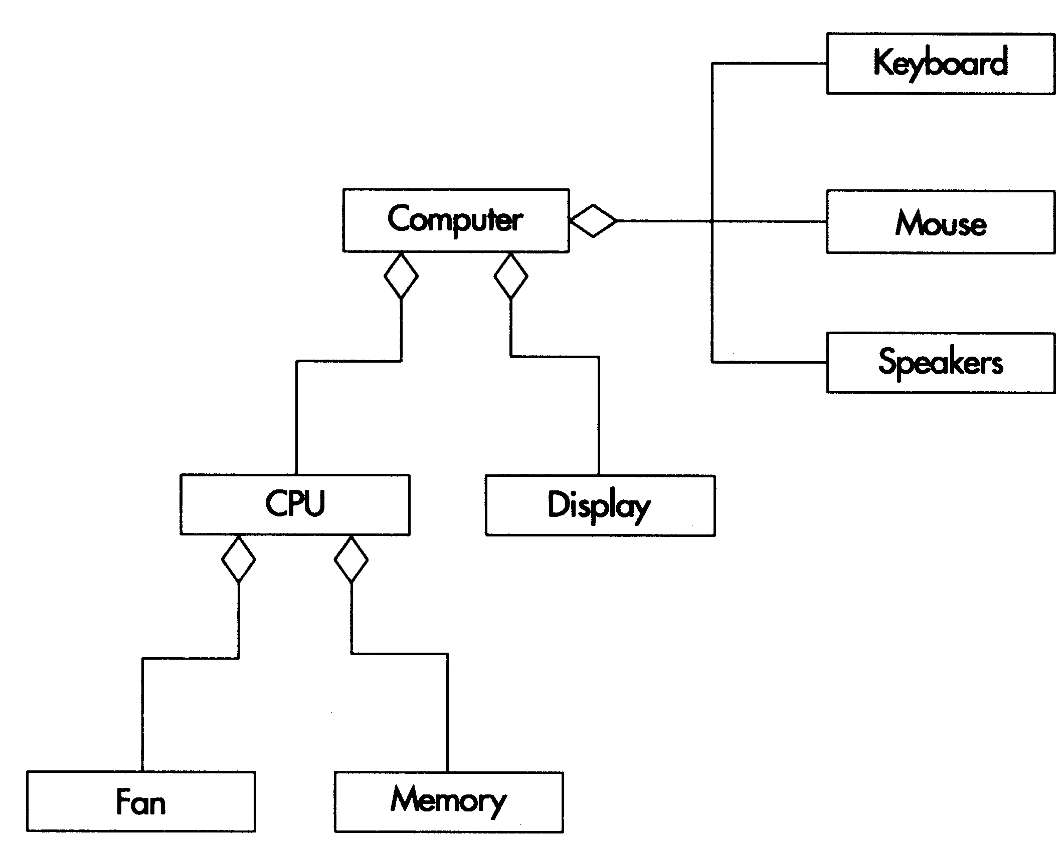
通过提供其他的计算机部件，如键盘、鼠标和扬声器来扩展该示例，如下图所示。

Slide 38
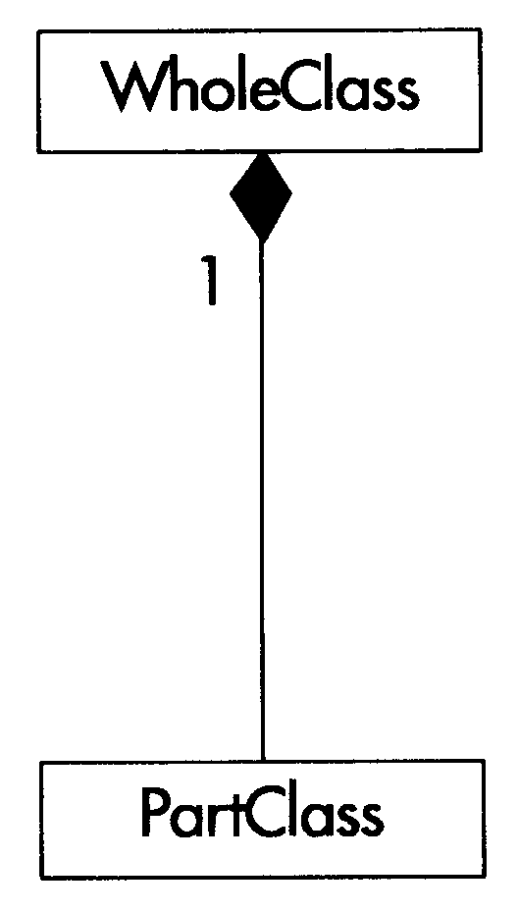
2) 组合
组合是一种特殊的聚合关联。
在组合关联中用来组成整体类的部分类是不能独立存在。
整体类由部分类组成，部分类需要整体类才能存在。这种关系意味着销毁整体类将会同时销毁部分类。
组合关联使用带有实心菱形的实线连接，如下图所示。

Slide 39
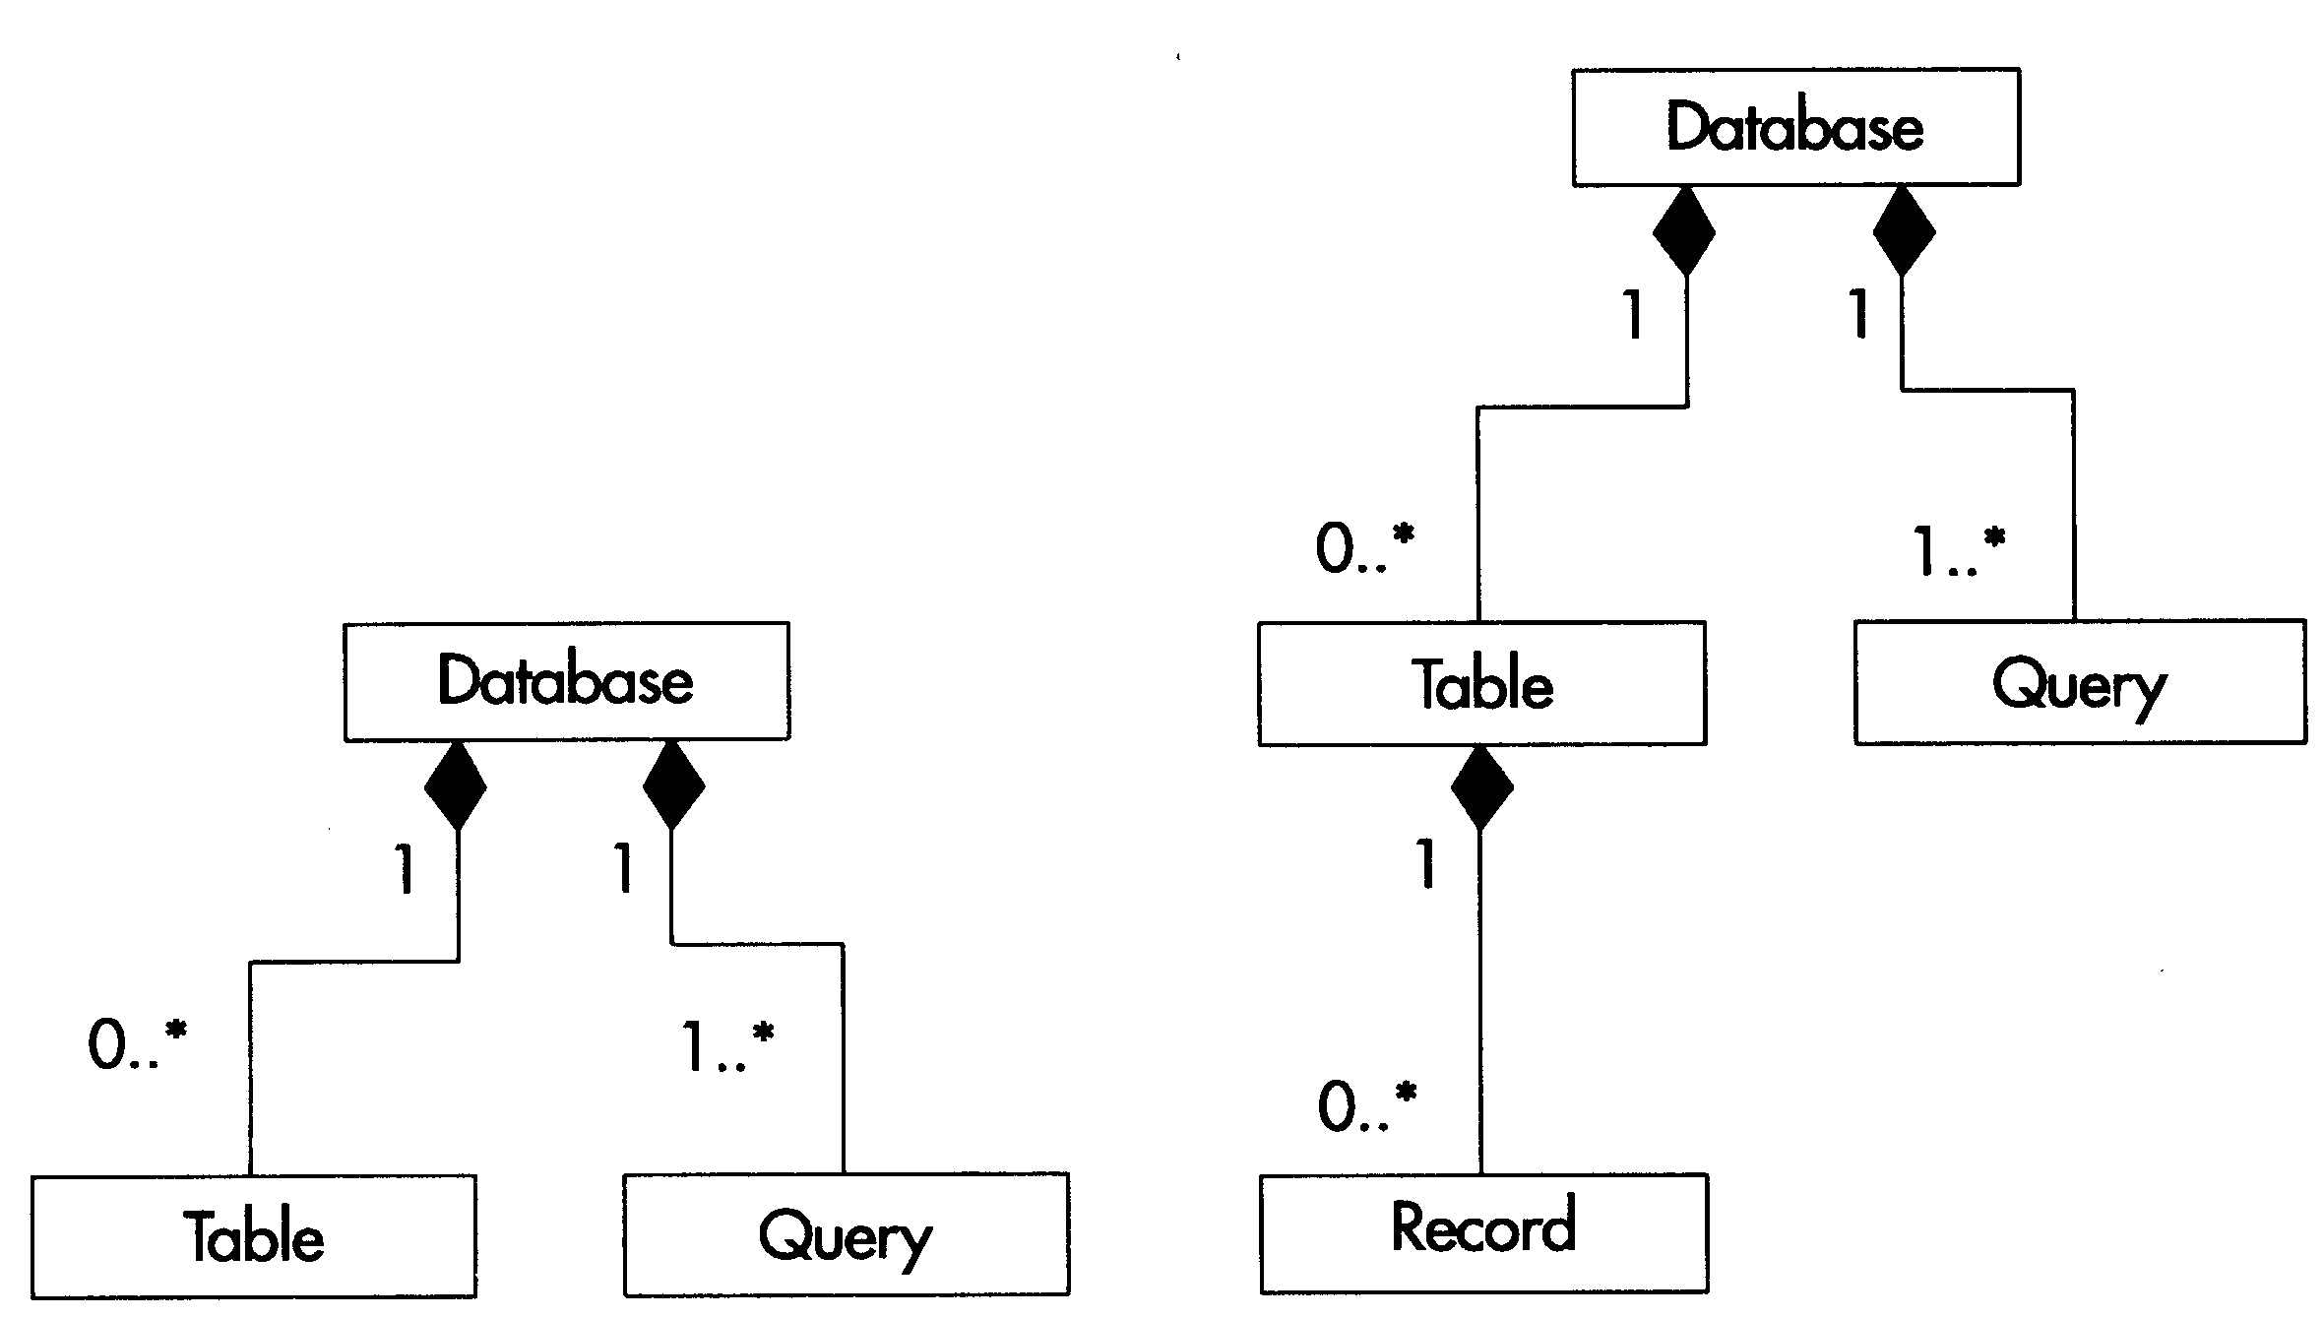
由于组合关联指示的部分类是强制的，对于整体类意味着至少有一个多重性。在下面的示例中，整体类数据库由表和查询组成。这些关联使用组合表示，因为如果没有数据库，表和查询也不会存在，如图所示。

Slide 40
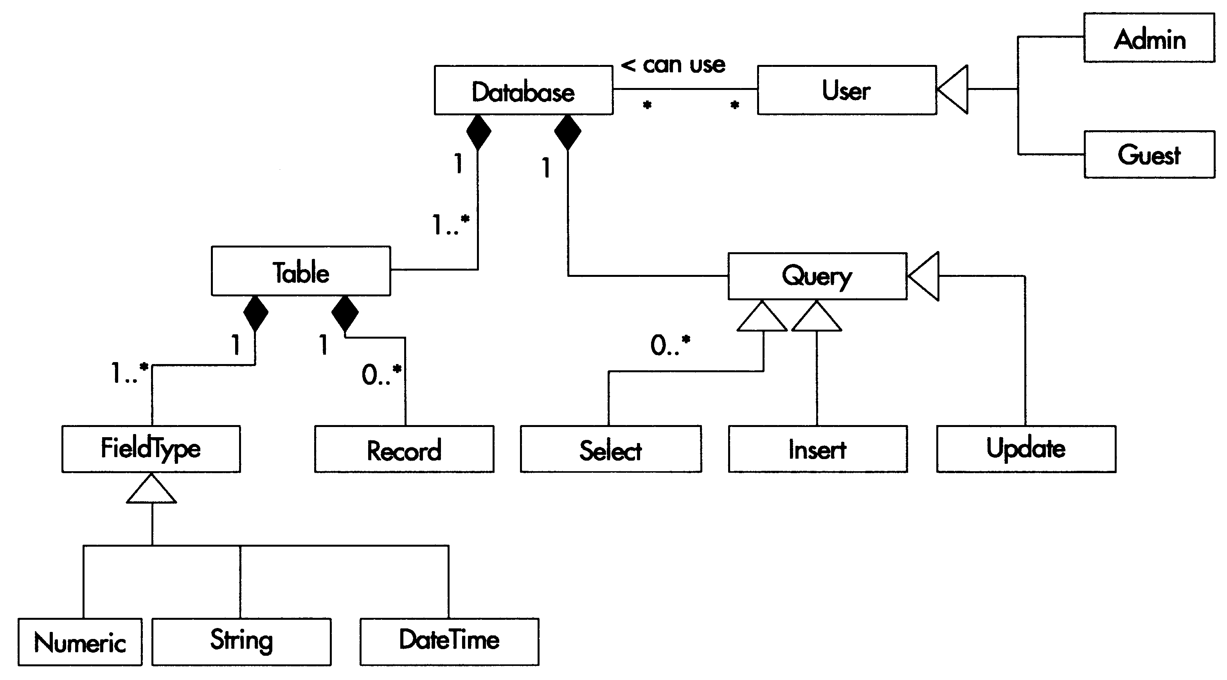
3) 使用带有泛化的聚合和组合
聚合和组合表示的是类之间的关系，它们可以与泛化结合来进一步扩展类图模型，如下图所示。

Slide 41
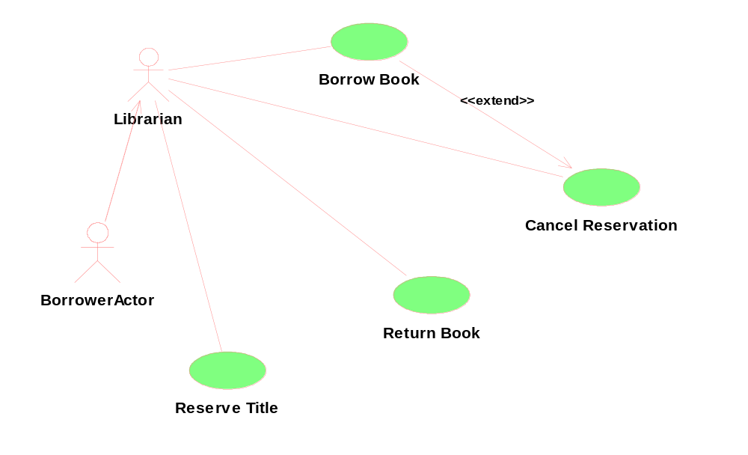
1.3.4 UML类图建模案例
例 图书管理系统的类图建模
1. 图书管理系统的用例图模型如下：

Slide 42
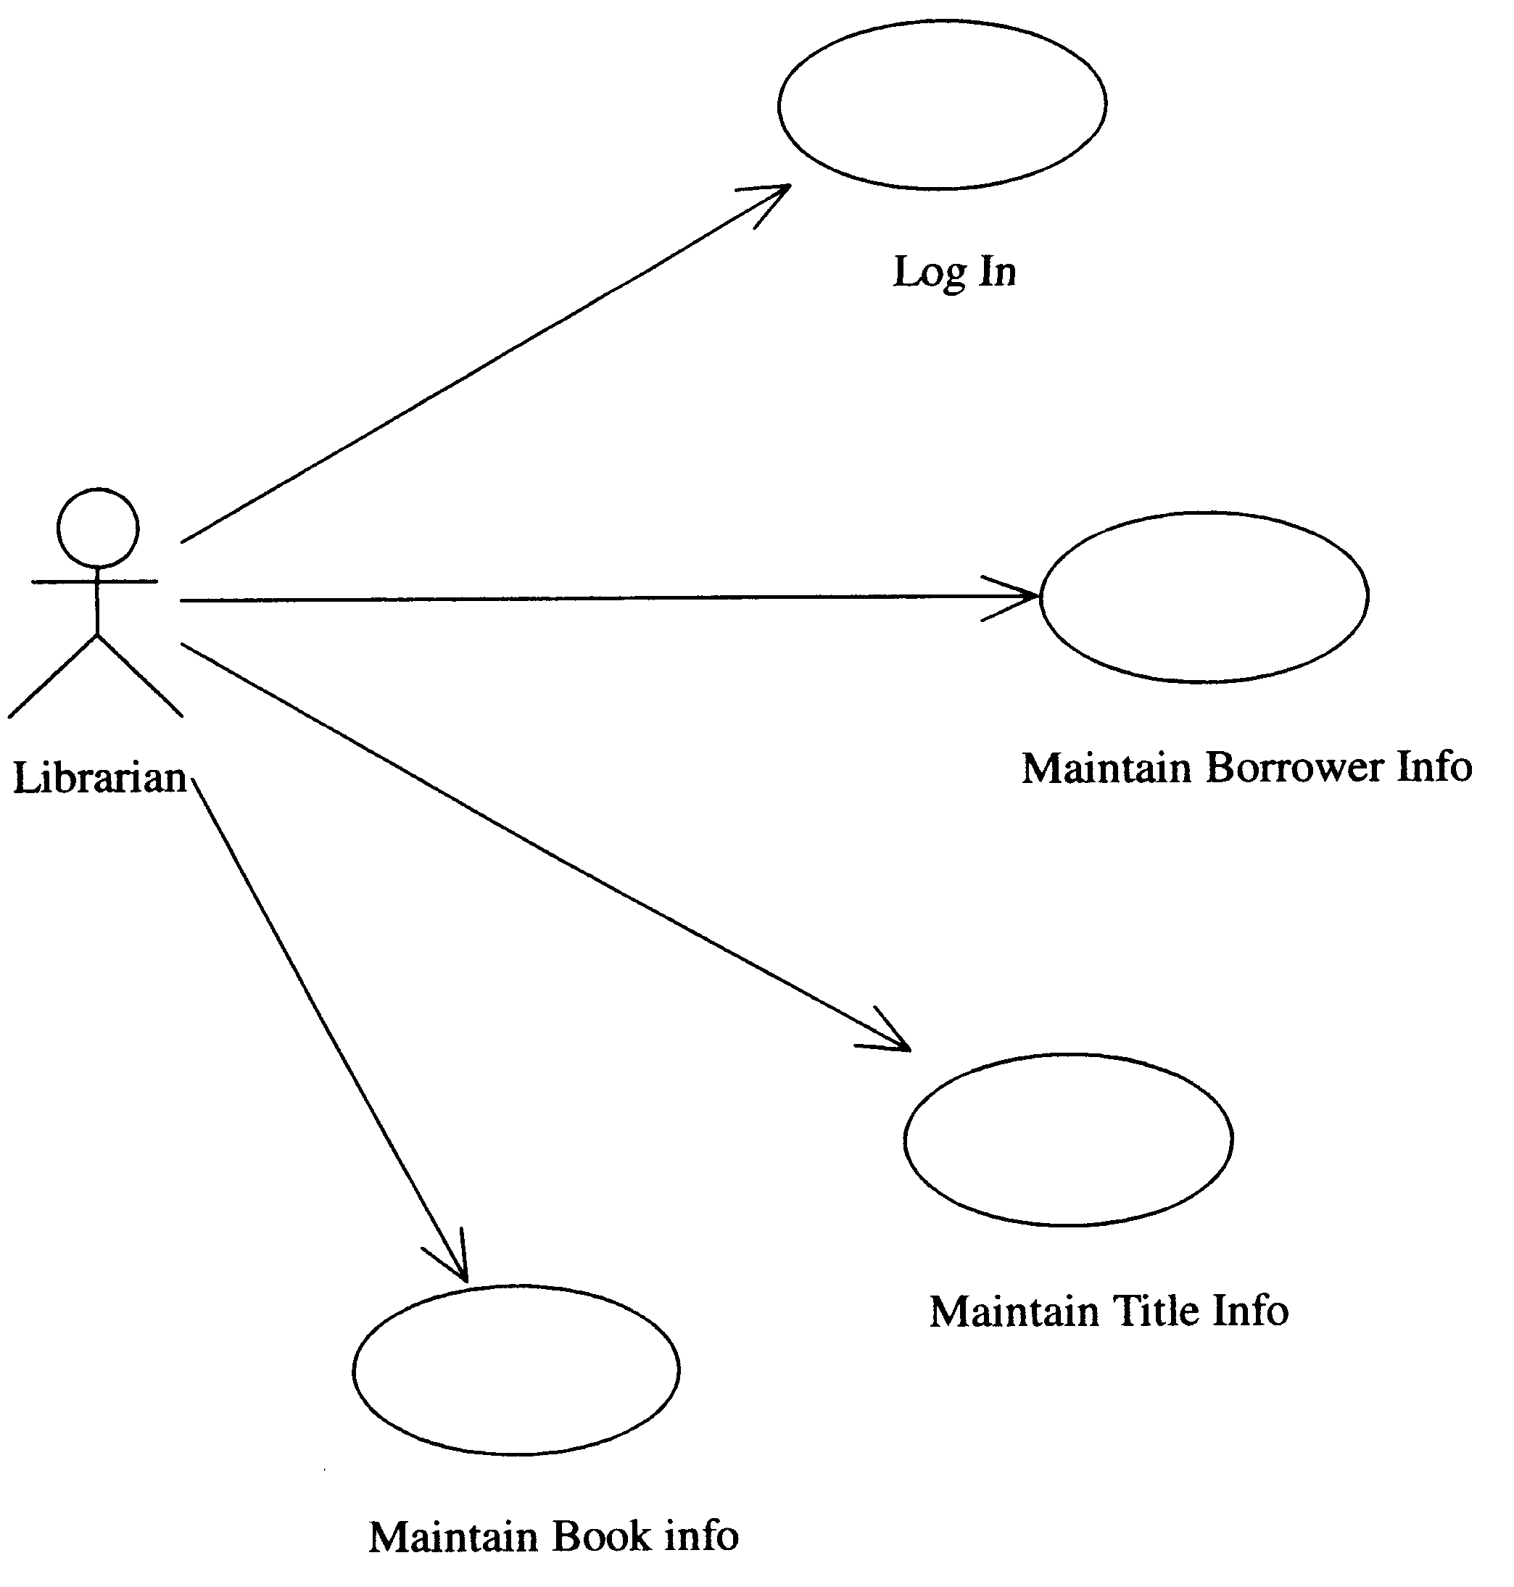

Slide 43
2．确定类和关联
首先要做的是通过分析用例图确定类及其关联。找到第一批类，确定它们的内容。
在用例图中，可首先确定了如下对象类：借阅者（Borrower）类，书刊（Title）类，物理书（Book）类，借阅记录（Loan），预定记录（Reservation）, 图书管理员（librarian）等六个类。

Slide 44
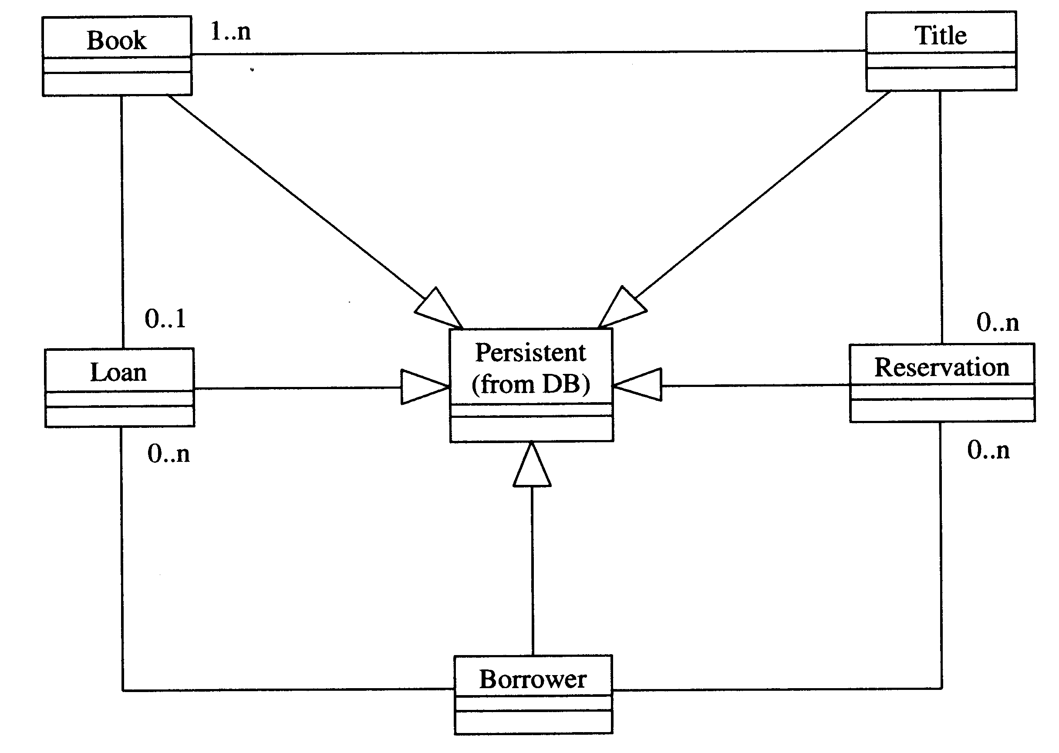
3．建立类图
实体类图

Slide 45
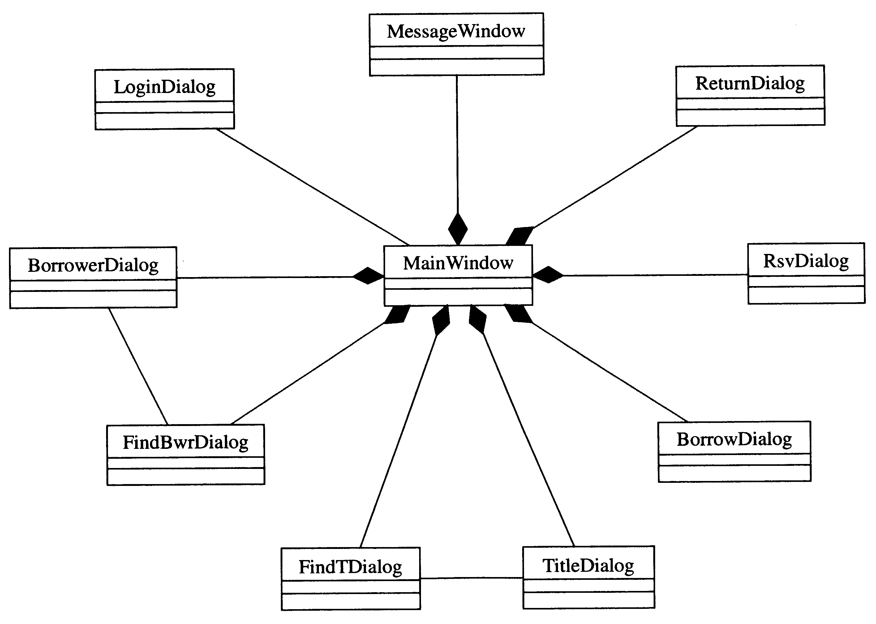
用户界面类图

Slide 46
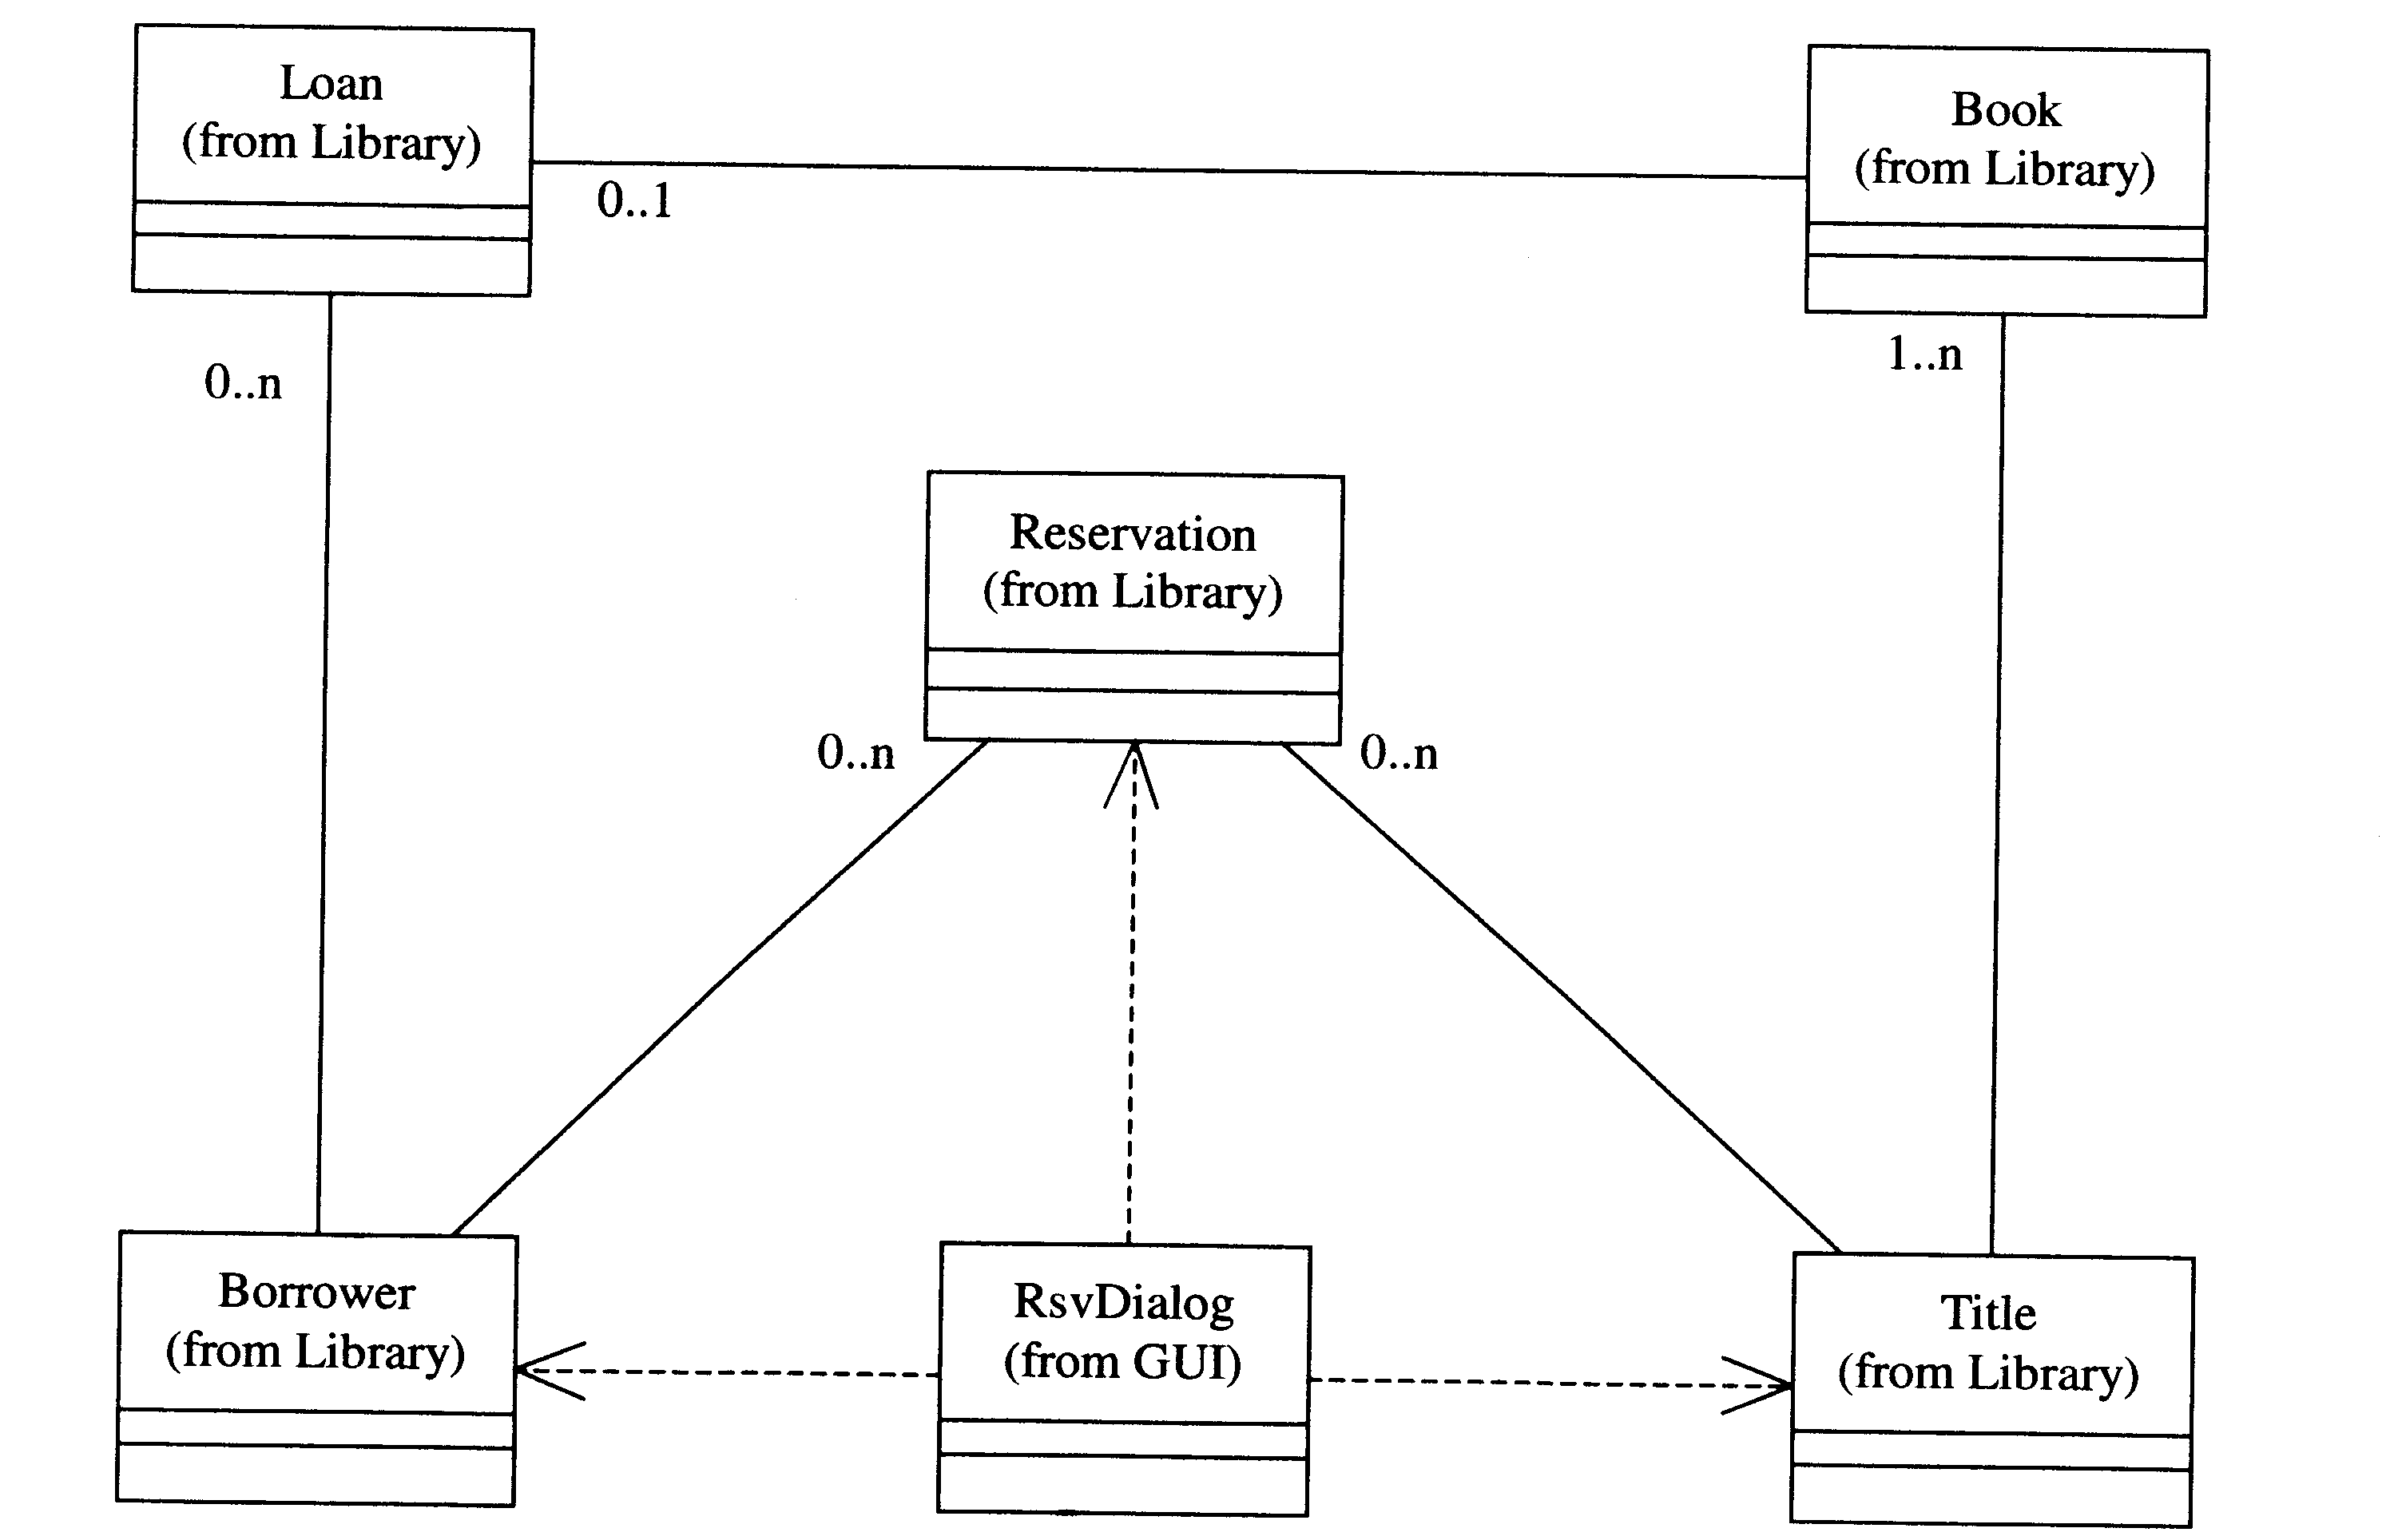
类图

Slide 47
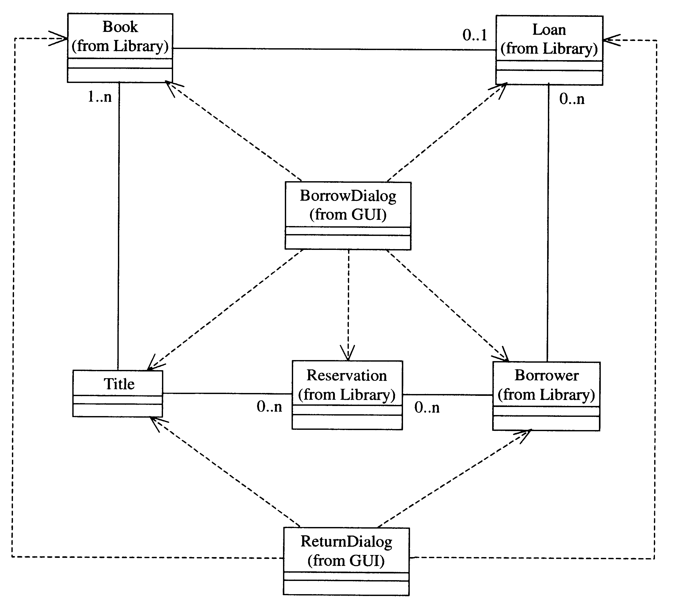
类图

Slide 48
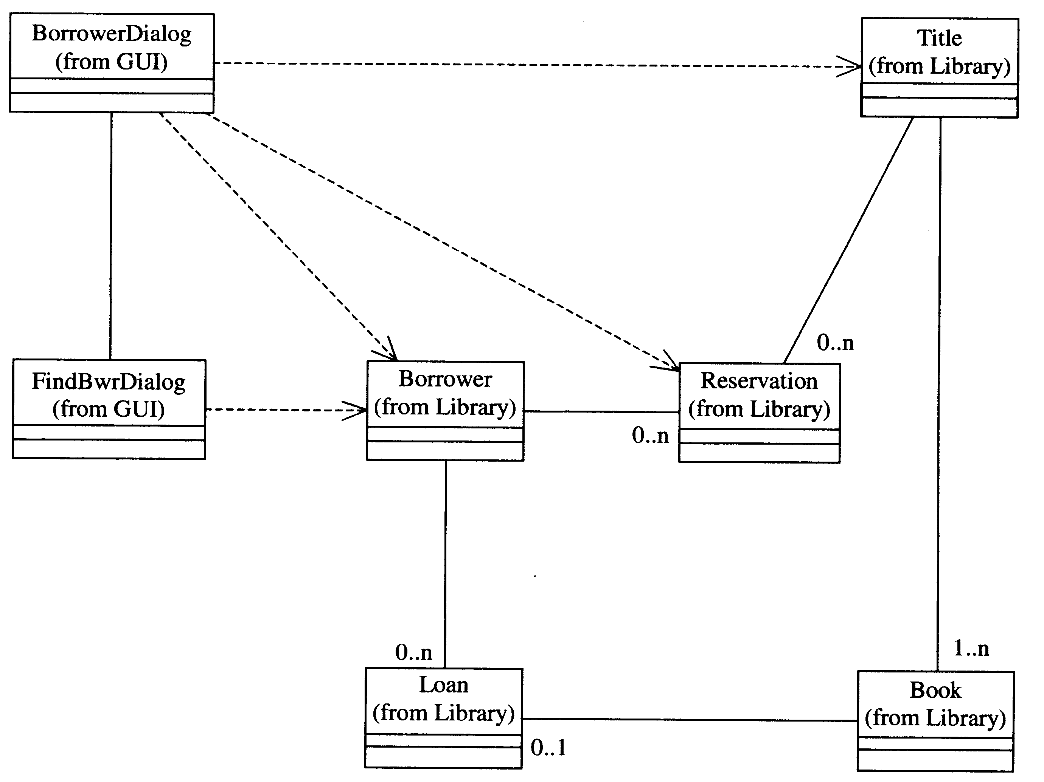
类图

Slide 49
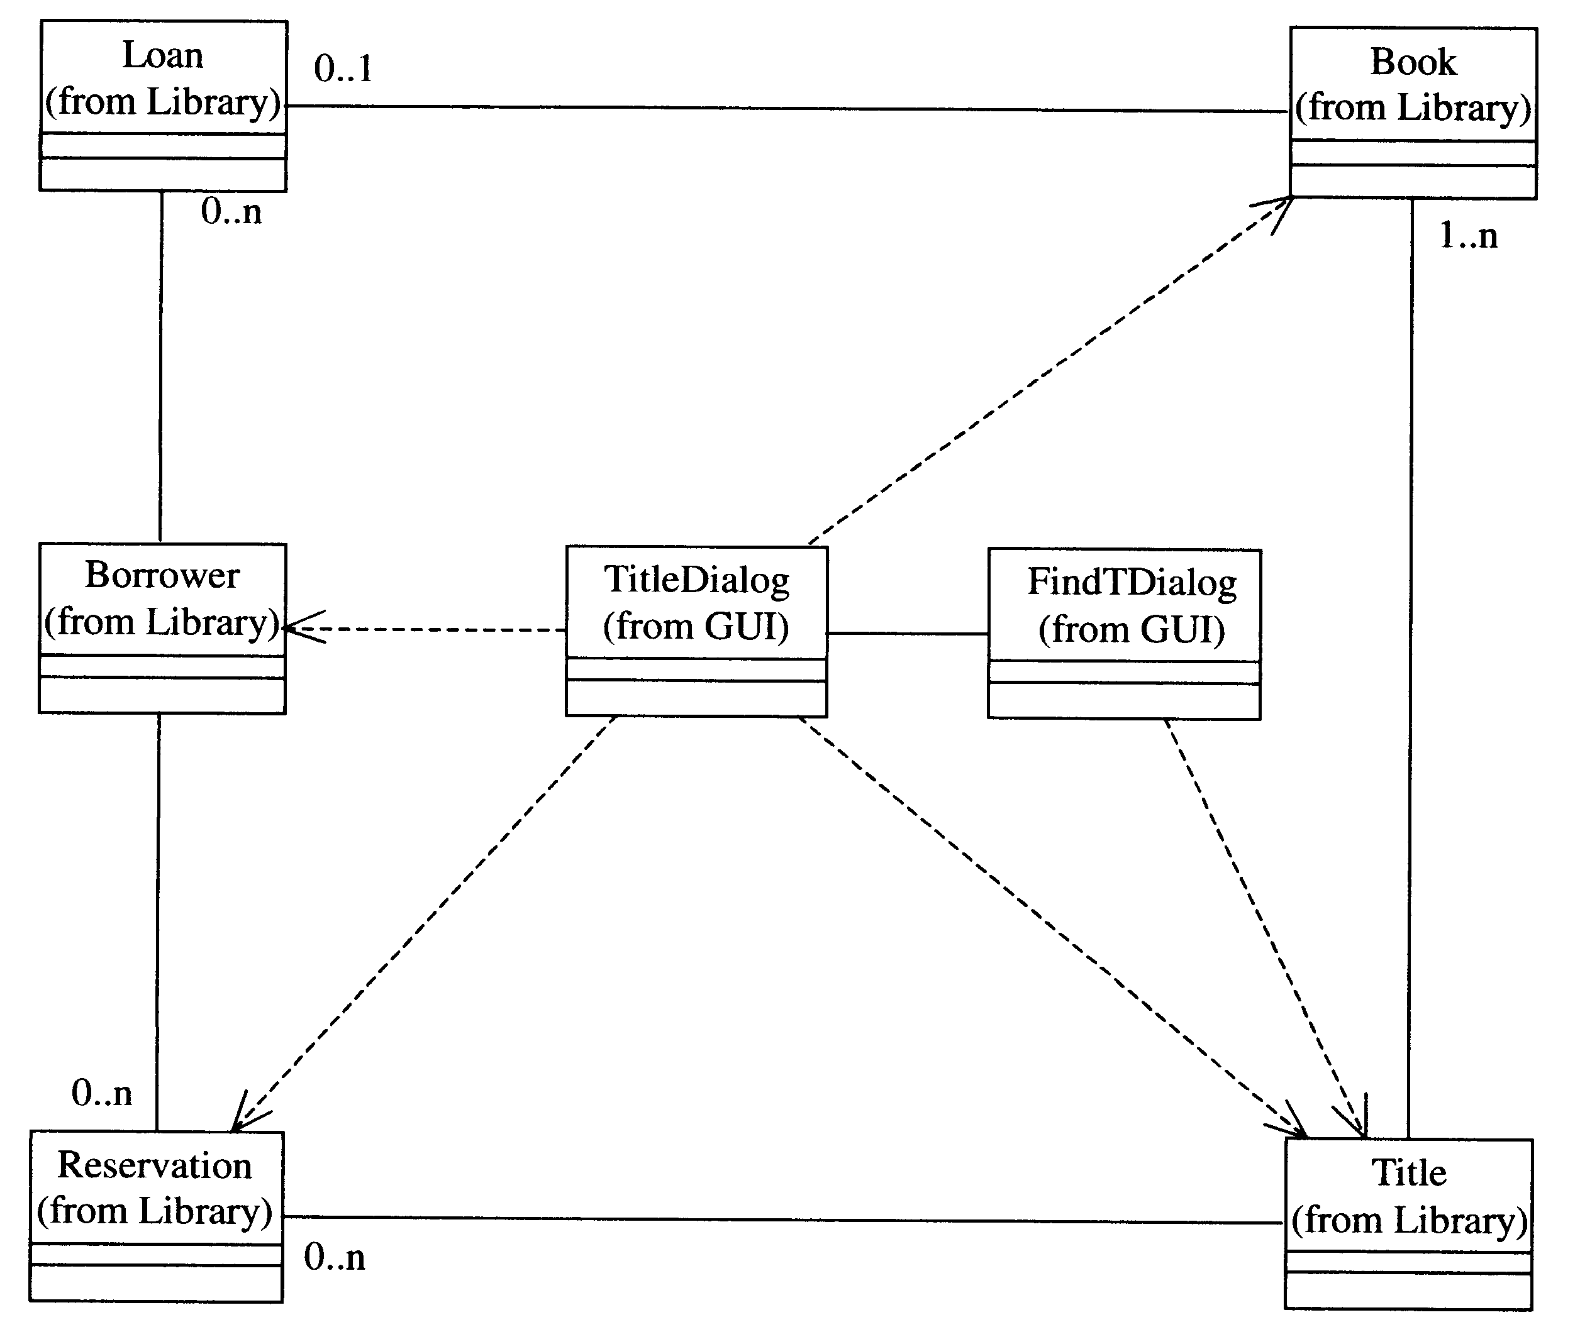
类图

